Slide 1


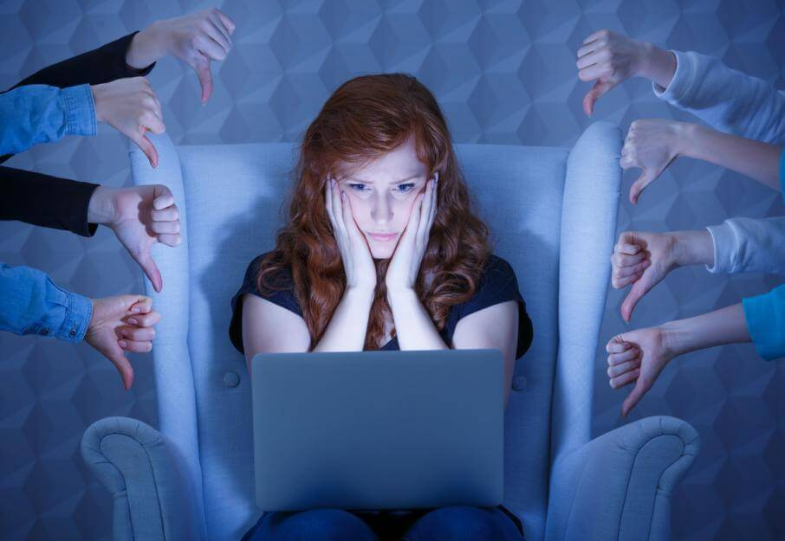
Современные виды агрессии связанные
с информационной средой.
Кибербуллинг.
Заведующий детским отделением БУЗ ВО «ВО ПНД №1», врач психиатр высшей категории, руководитель АНО «Центр информационной безопасности в сети Интернет «Защита»»
Юрий Афанасьев
Notes:
1

Slide 2

Наш практический опыт:
5 случаев для разбора:
Оля, 17 лет. Причины обращения: снижение аппетита, нарушение сна, тревога, перепады настроения, плаксивость.
Олег, 16 лет. Причины обращения: дерматит, сниженное настроение, импульсивность, раздражительность.
Ира, 14 лет. Причины обращения: похудела за год на 20 кг, вырывает всю съеденную пищу, сниженное настроение, плаксивость, истерики.
Игорь, 12 лет. Причины обращения: отказ от учебы, пропуски уроков, нарушенное поведение (воровство в магазине).
Маша, 13 лет. Причины обращения: проблемы в учебе, трудности взаимодействия со сверстниками, отказ, посещать школу.

Slide 3
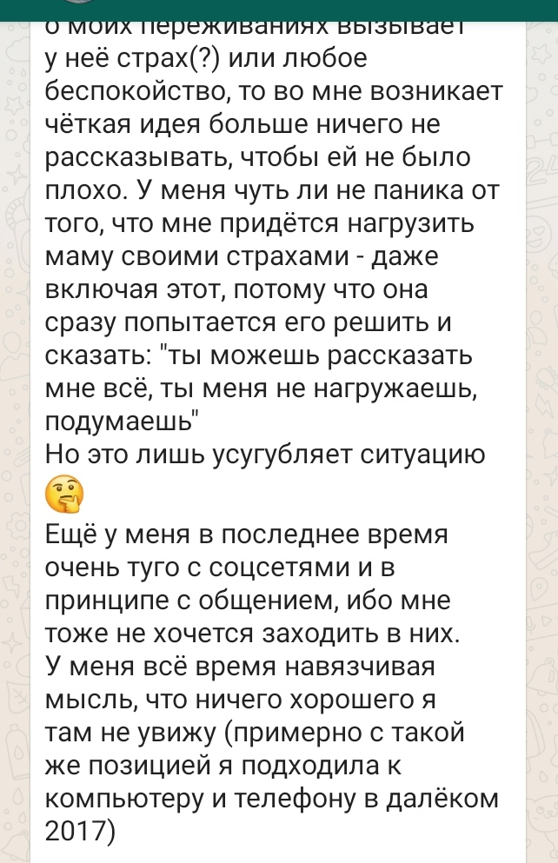
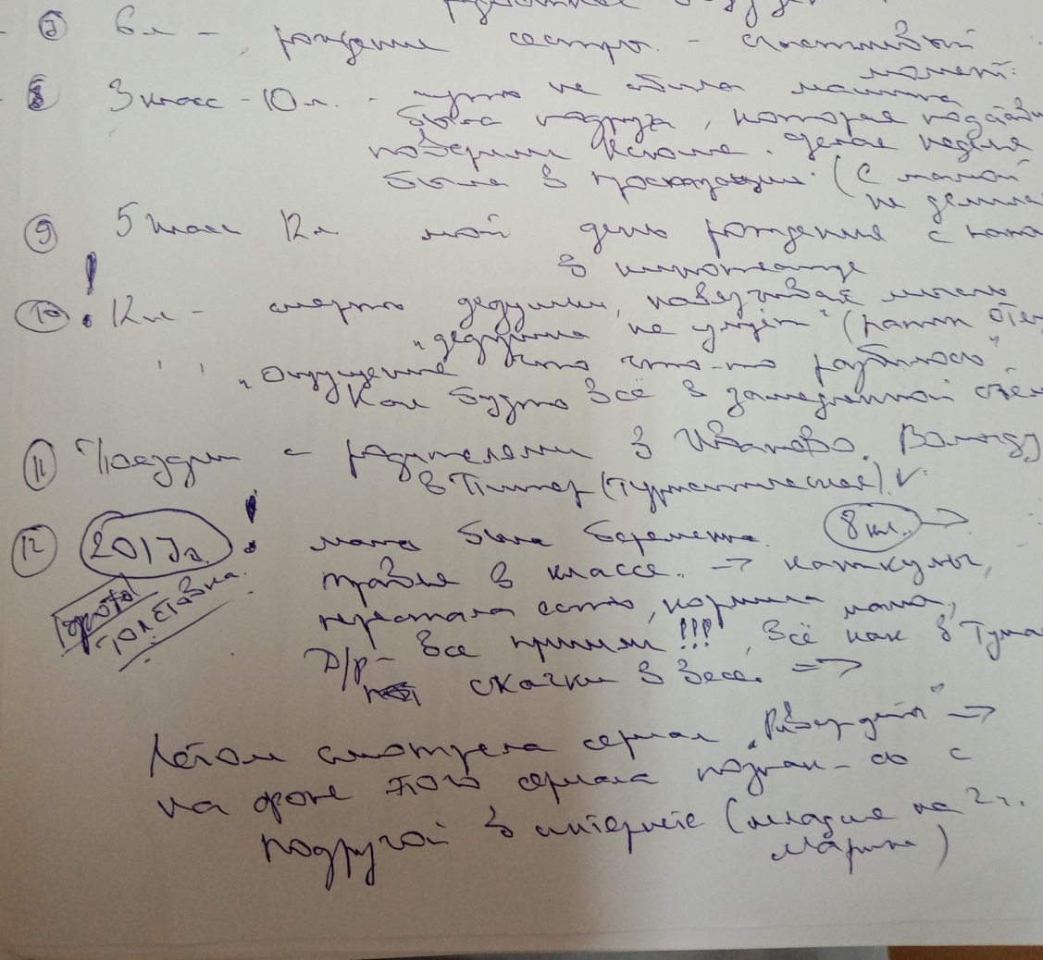
Оля.А, 17 лет.

Slide 4
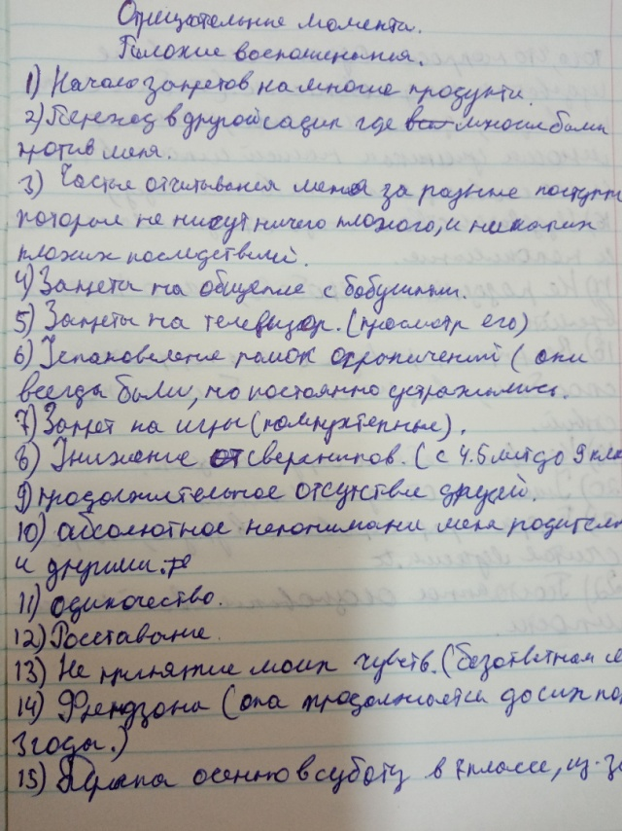
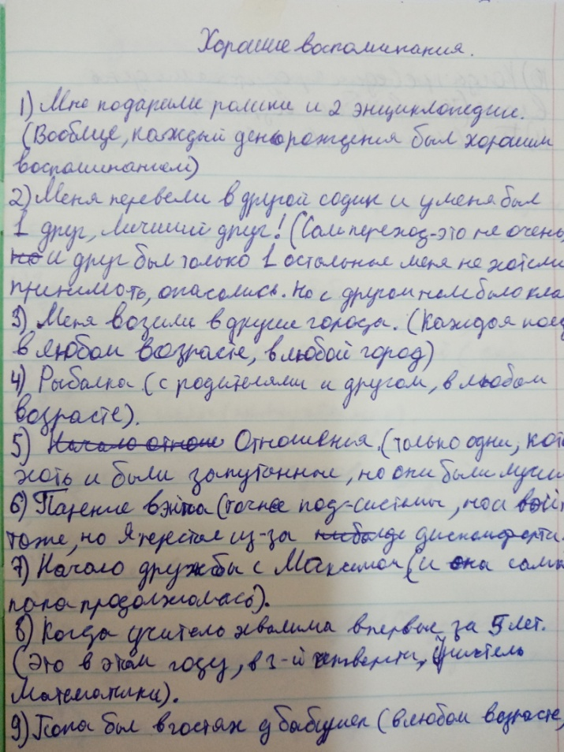
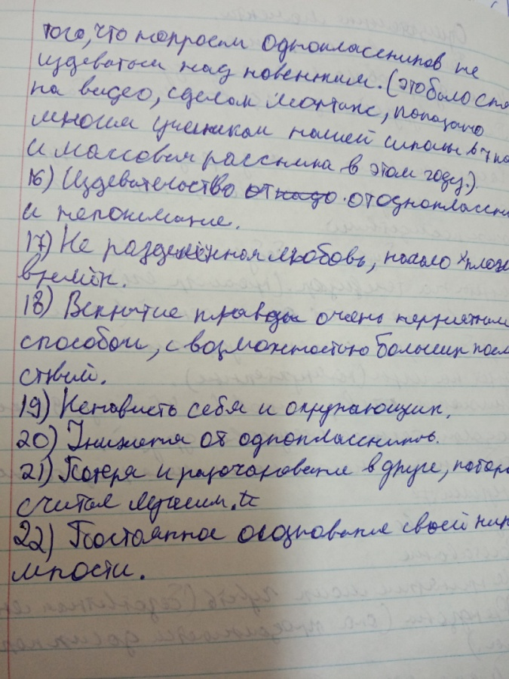
Олег.Р,16 лет.

Slide 5
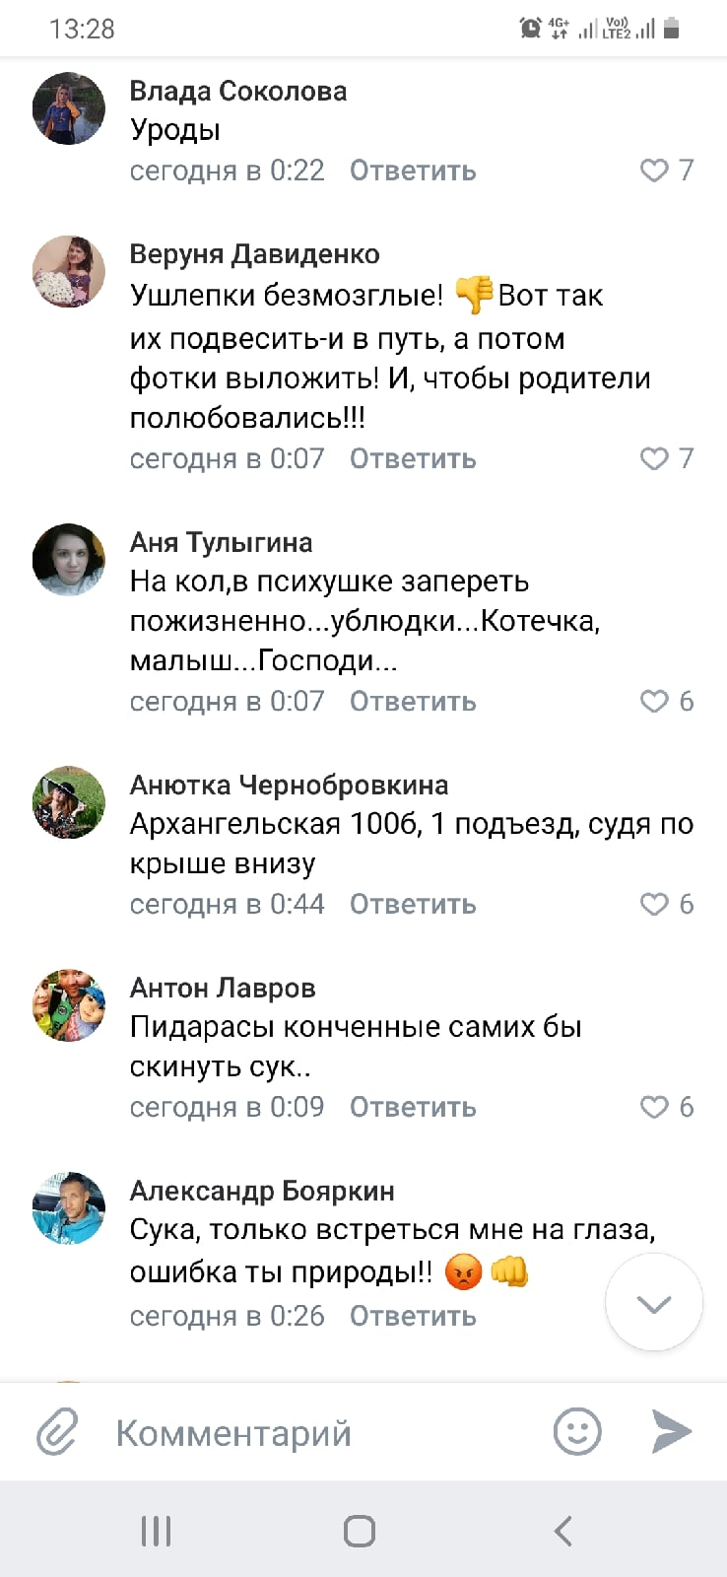
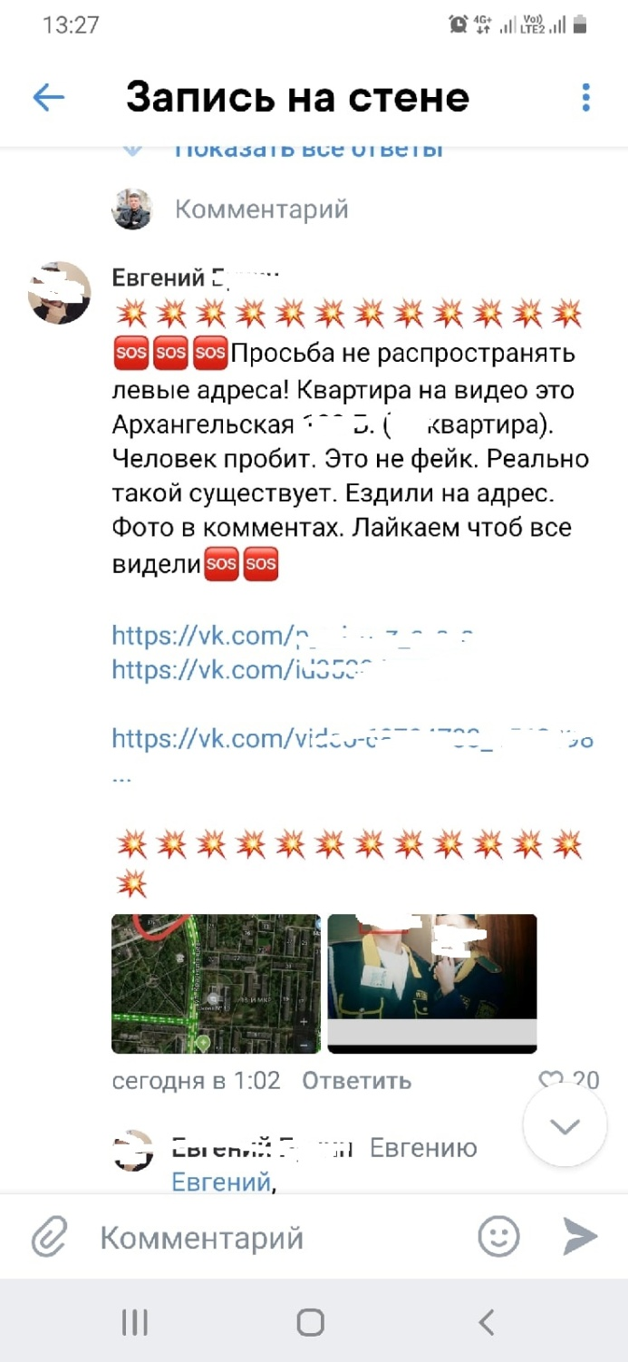
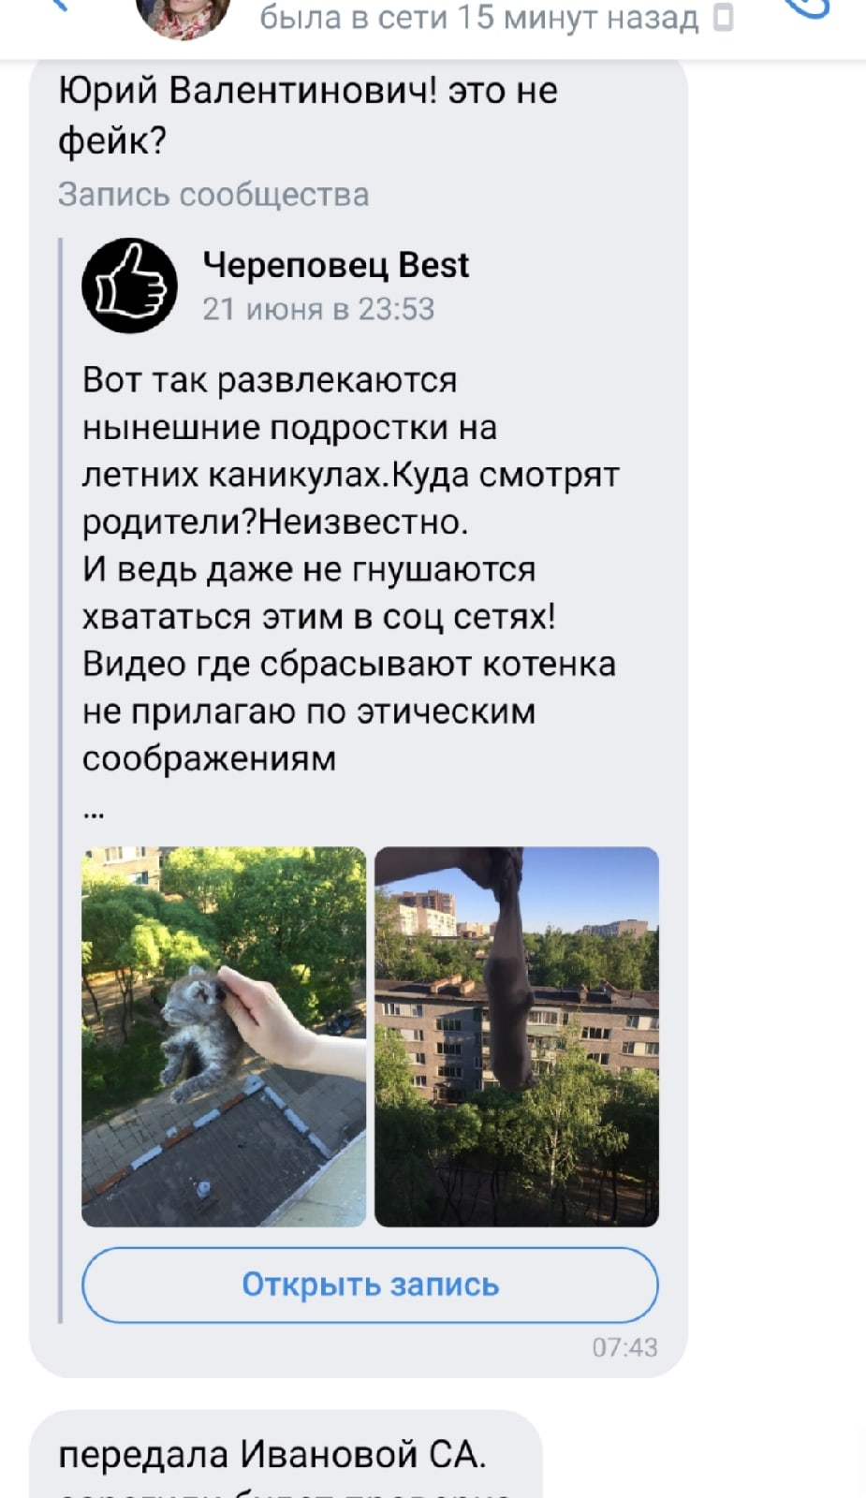

Slide 6
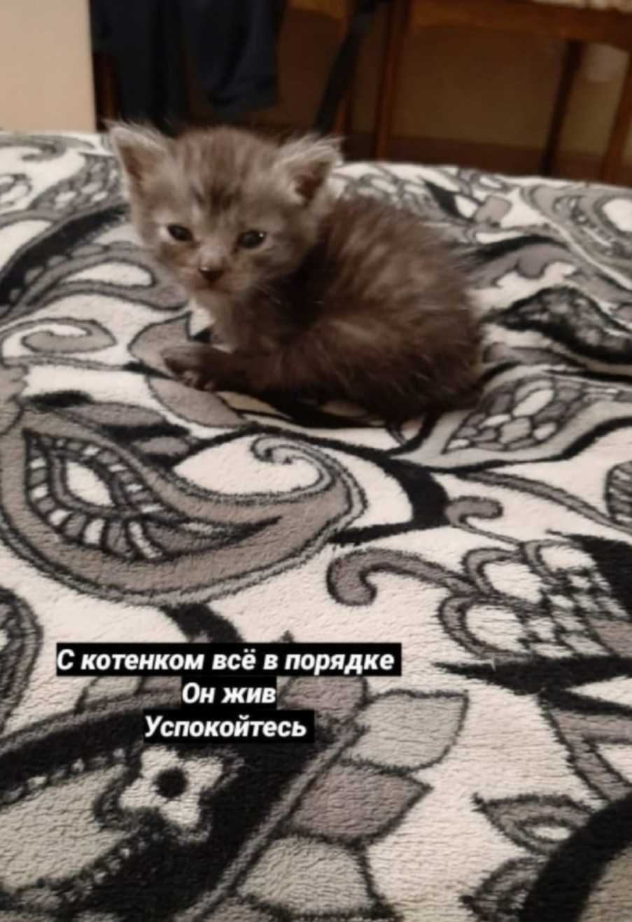
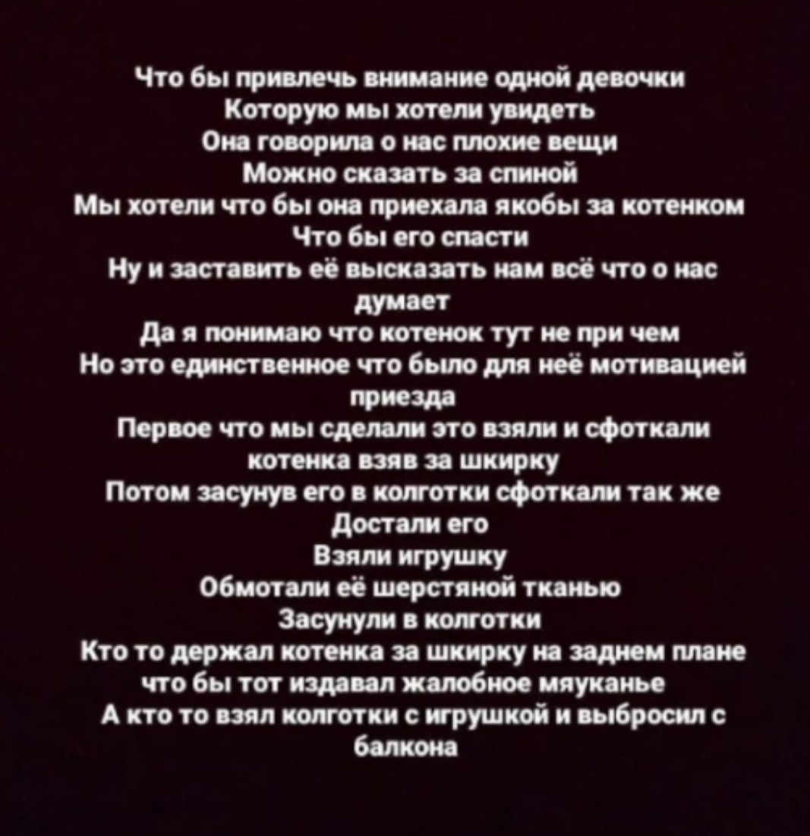

Slide 7
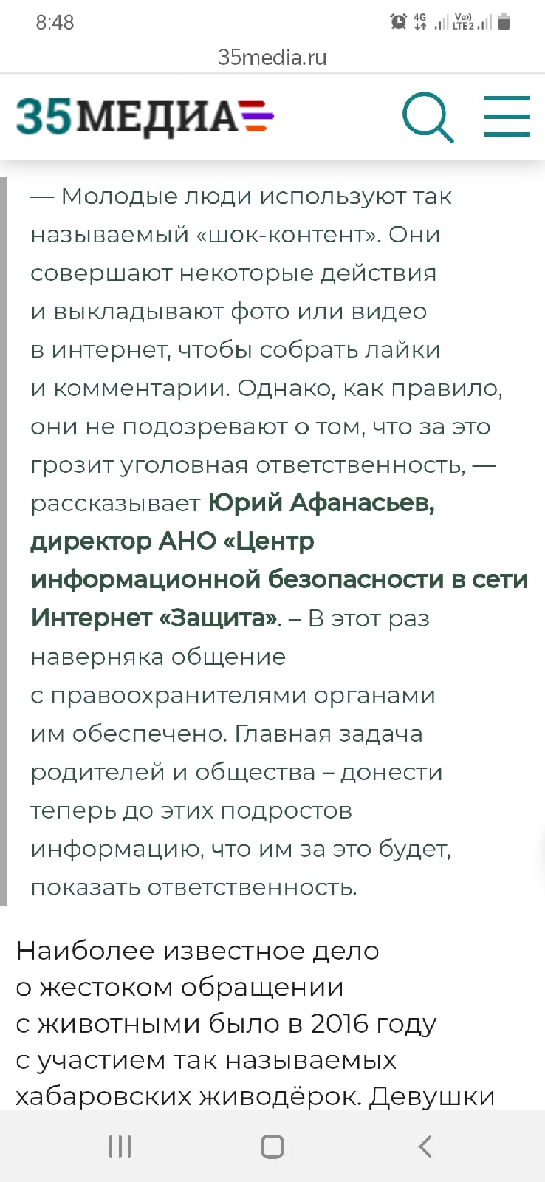
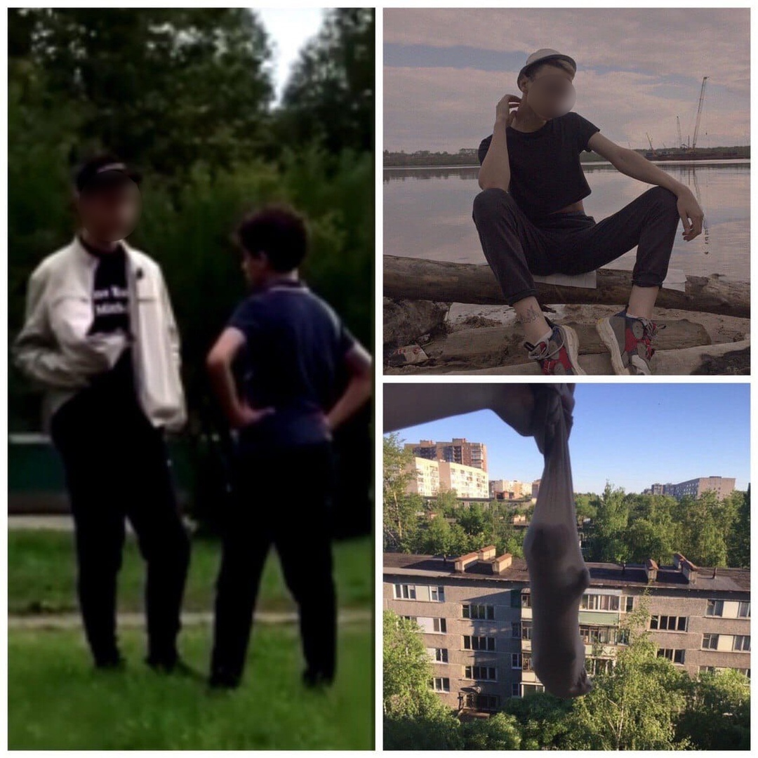

Slide 8
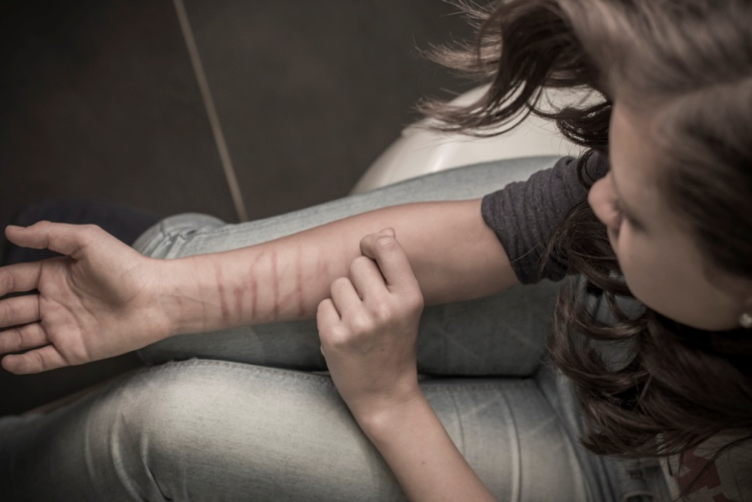
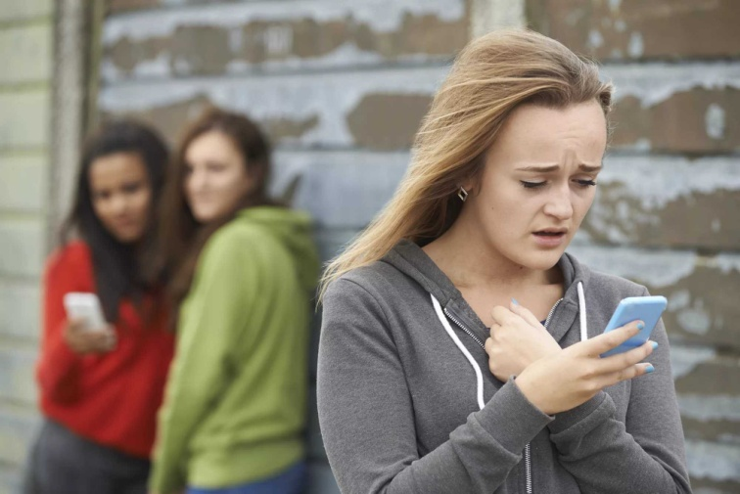
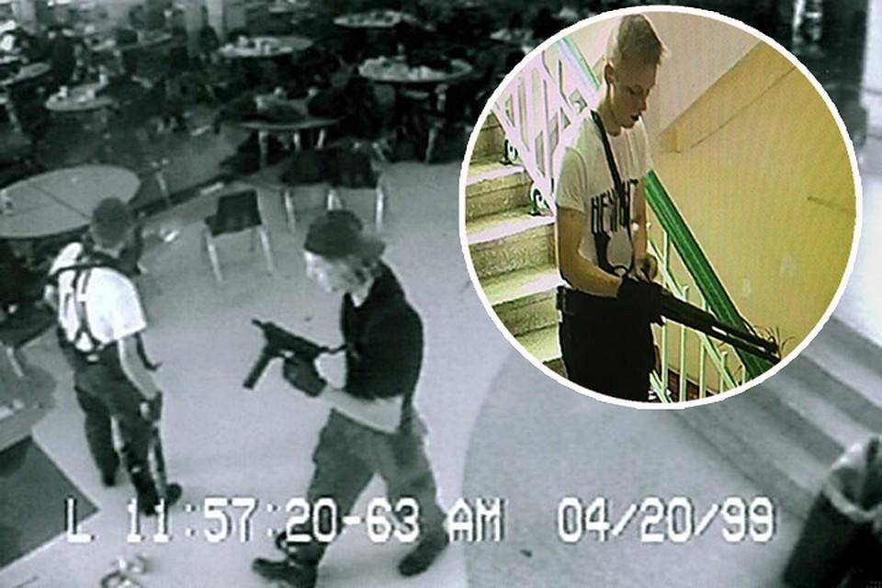
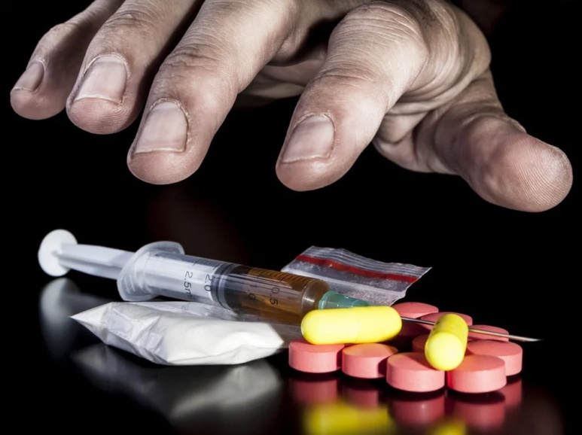
Наиболее актуальные темы для экспертных сочетаний с участием врачей

Slide 9
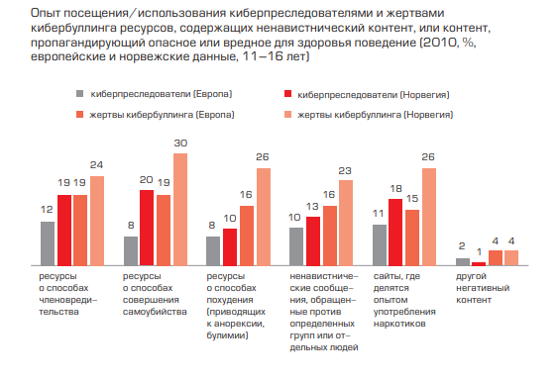
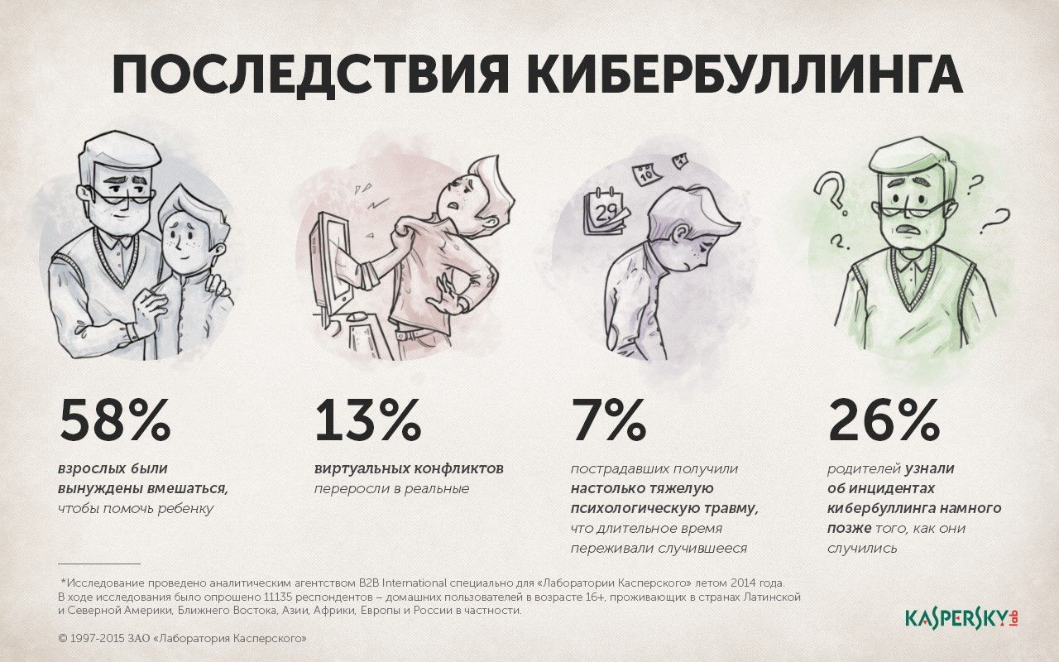
Кибербуллинг без врача???
Способы членовредительства (селфи-харм)
- 19% и 24 %
Совершение самоубийства
- 19% и 30 %
Способы похудения (анорексия, булимия)
-16% и 26%
Ненависть любого характера
- 16% и 23%
Наркотики
- 15% и 26%

Slide 10
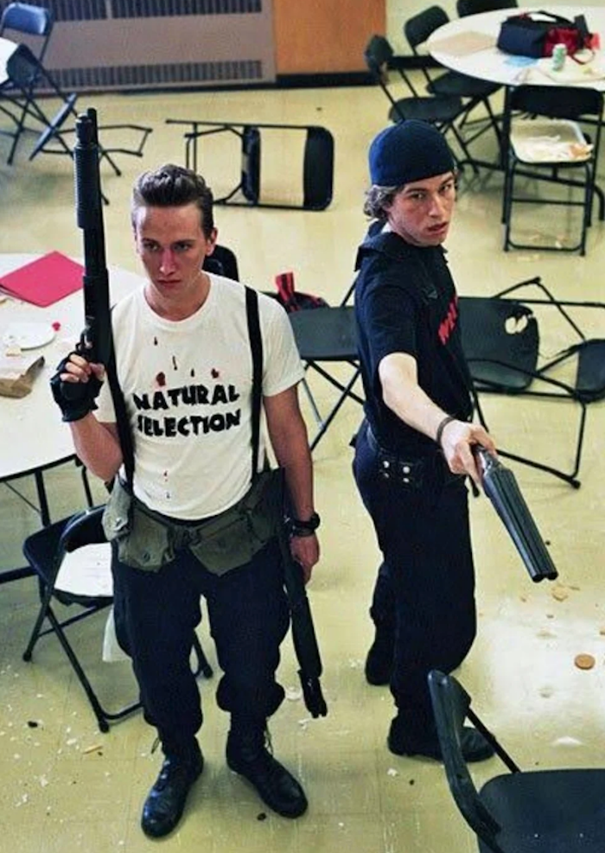
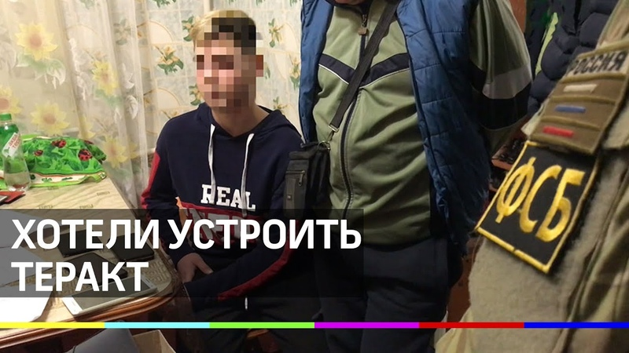
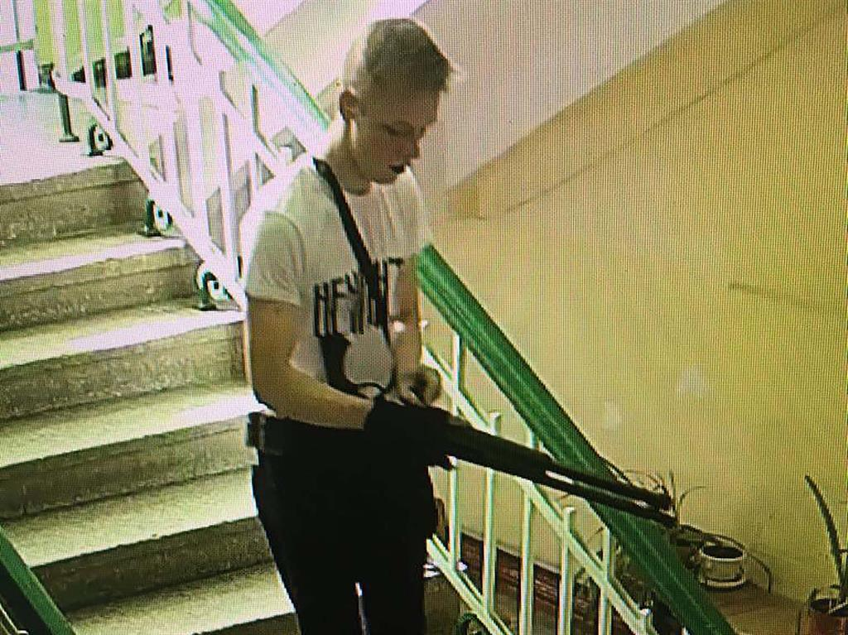
Почему важны эксперты?

Slide 11
Терминология
Буллинг (от англ. bully – хулиган, драчун, насильник) – повторяющиеся акты различных видов насилия и издевательств, со стороны одного лица или группы лиц в отношении индивида, который не может себя защитить. Сознательно планируемое продолжающееся во времени физическое и (или) психологическое насилие, прекращение которого требует вмешательства третьих лиц – директора, учителей, других работников школы, учеников, родителей, а иногда и представителей правоохранительных органов.
Кибербуллинг — использование мобильных телефонов, электронной почты, Интернета, социальных сетей, блогов, чатов для преследования человека, распространения о нем конфиденциальной информации, сплетен, порочащих и оскорбительных сообщений.
Моббинг (англ. mob – толпа) – форма психологического насилия в виде массовой травли человека в коллективе.
Боссинг — психологическое, а иногда и физическое насилие, которому представитель руководства компании подвергает своих подчиненных.
Хейзинг (от англ. hazing – «принуждение совершать унизительные действия») — неформальные ритуальные насильственные обряды, исполняемые при вступлении в определенную группу, и для дальнейшего поддержания иерархии в этой группе. Подобные ритуалы в большей степени характерны для закрытых (военизированных, интернатных, пенитенциарных) учреждений, но встречаются и в обычных школах и училищах, особенно если при них есть общежития для иногородних учащихся.
Виктимность (от лат. victima — жертва) — достаточно устойчивое личностное качество, характеризующее объектную характеристику индивида становиться жертвой внешних обстоятельств и активности социального окружения, своего рода личностная предрасположенность оказываться жертвой в тех условиях взаимодействия с другими и воздействия этих других, которые в этом плане оказываются нейтральными, «не опасными» для других личностей.
Абьюз (от англ. abuse — «злоупотребление» и «плохое обращение») — проявление физического или психологического насилия по отношению к человеку, независимо от возраста и гендерной принадлежности.
Бодишейминг — публичное осуждение людей за недостатки их внешности, такие как вес, фигура, размер бёдер и т. д; дискриминация тех, кто не вписывается в общепринятые стандарты красоты.
Проксимальность – свойство личности легко признавать другого человека «своим», стремиться понять и принять его в своё окружение, а также готовность оказать ему при необходимости помощь.
Троллинг (от англ. trolling — «ловля рыбы на блесну») — вид виртуальной коммуникации с нарушением этики сетевого взаимодействия, выражающейся в виде проявления различных форм агрессивного, издевательского и оскорбительного поведения; речевая провокация с целью эскалации коммуникативного конфликта.
Буллер (булли) – инициатор буллинга.

Slide 12
Терминология !
Кибербуллинг – это комплекс
различных действий, которые
совершаются с целью унижения
чести и достоинства, репутации
человека в интернете по
отношению к человеку любого
возраста. При длительном
воздействии приводит
может приводить к тяжелым
психологическим последствиям и
перетекать из виртуального мира
в реальный.
Психология
Педагогика
Психиатрия
Социология
Правоохранители, юристы

Slide 13
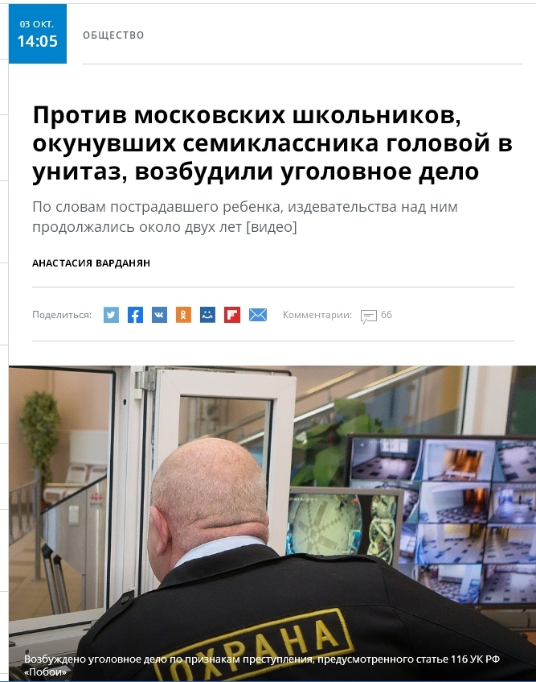
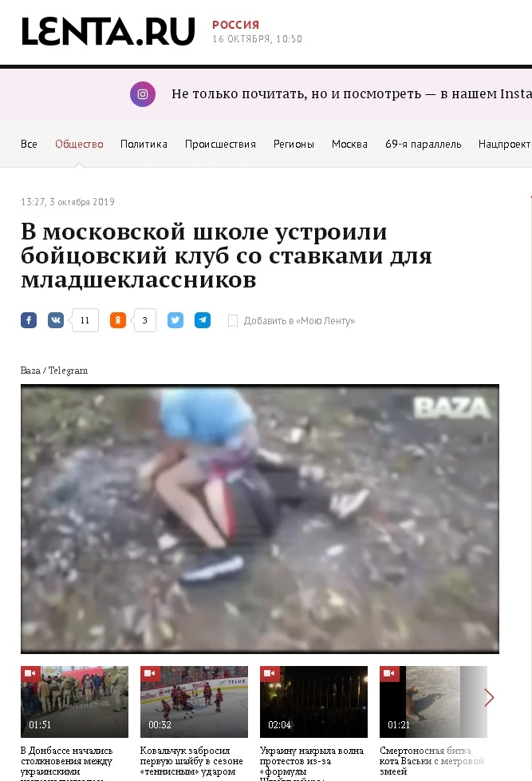
Актуальность проблемы

Slide 14
Статистика
1. Киберугрозы, киберагрессия, кибербуллинг: различия в восприятии, оценке и поведении у разных групп
населения Российской Федерации (https://raec.ru/activity/analytics/9880/) РАЭК. 2017
Подростки 14-17 лет чаще всего становятся:
- свидетелями агрессивного онлайн-поведения - 46%
- получали агрессивные сообщения – 48%
- жертвами груминга стали - 48 %
- получали угрозы физической расправы - 23%
2. Мы опросили почти триста московских школьников в пяти общеобразовательных организациях города об их
опыте кибербуллинга. Получилось, что ситуация кибербуллинга — обычный опыт современных московских
школьников: около 72% подростков сообщили о том, что были участниками онлайн-травли.
По нашим данным, из тех, кто имеет опыт жертвы агрессии, сами были агрессорами и ответно оскорбляли
26% подростков. Примерно в 40% случаев дети, которые были жертвой, сами становятся агрессорами в Сети
.И всего около половины, 44,3%, сообщили о своем опыте преследования либо агрессии в интернете.
(https://postnauka.ru/longreads/86459)
3. Согласно опросу компании «Фонд Развития Интернет», в 2013 году каждый пятый российский подросток
в возрасте 12-17 лет был знаком с буллингом как в реальной, так и в виртуальной жизни. Учитывая постоянный
рост использования детьми социальных сетей, эти показатели только увеличиваются.
4. Каждый третий ребенок в России сталкивался с кибербуллингом или слышал о нем. «Лаборатория
Касперского». https://www.the-village.ru/village/children/kids-news/345623-kiberbulling

Slide 15

Статистика ВОЗ
По данным ВОЗ, в России оказался высокий процент 11-летних детей, которые жалуются на травлю в школе. 23% девочек и 27% мальчиков объявили, что подвергались унижениям два или более раз в месяц за последние два месяца. Хуже показатели только в Литве (29-35%) и Латвии (24-26%). Судя по опросу 15-летних подростков, Россия занимает четвертое место по буллингу среди европейских стран после Литвы, Латвии и Бельгии. Согласно опросу 13-летних россиян, - у России пятое место (здесь к перечисленным странам добавилась Австрия).
Подробнее: https://www.newsru.com/russia/15mar2016/growingup.html

Slide 16
Классификация
Буллинг
Вертикальный
Сэндвич моббинг
(смешанный)
Горизонтальный
групповой
индивидуальный
боссинг
хейзинг
моббинг
кибербуллинг

Slide 17
Классификация
Средства буллинга
Физические
(удары, тычки, подножки,
запирание в помещении,
удержание, отбирание вещей)
Экономические
(вымогательство, штрафы,
лишение премий)
Психологические
(обзывание, приставание,
Игнорирование. Выражение
презрения, сплетни, насмешки.
запугивание, критика )

Slide 18
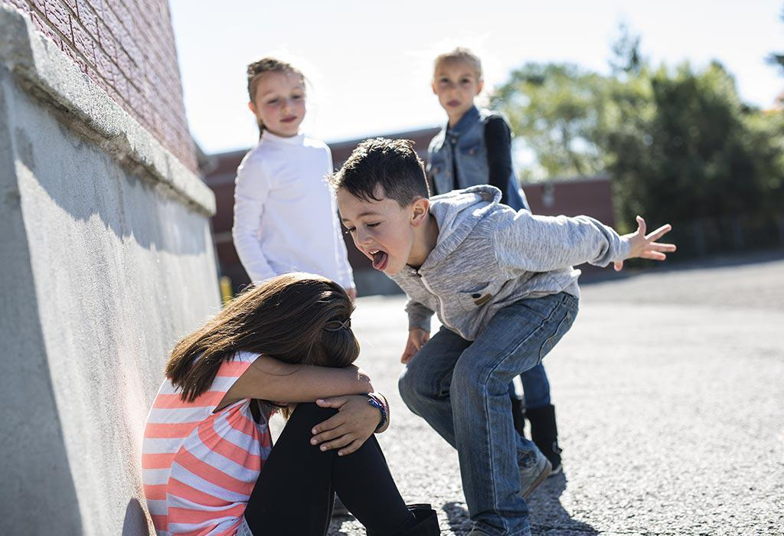
Мифы (М.В. Сафронова)
Это недавнее явление в образовательной
среде, раньше его не было.
Эта проблема встречается только в
подростковой среде.
Обычно травят отличающихся чем-то от
класса детей, и это не связано с классом как
таковым.
Травля — это, в основном, проблема
родителей, хотя работать с ней должны
психологи и социальные педагоги.
Жертвами становятся неуспешные,
странные, внешне необычные
Травля встречается только в обычных
школах, а в лицеях и гимназиях
(гимназических классах) ее практически не
бывает.

Slide 19
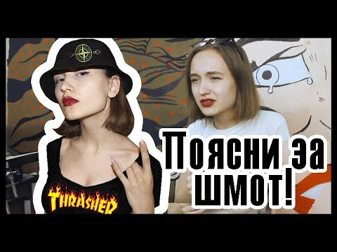
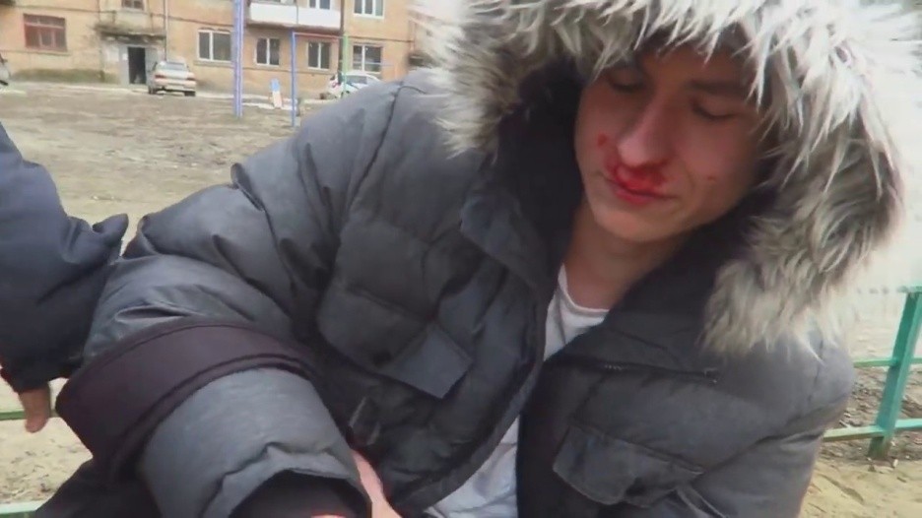
Игры 2017
Поясни за паль
Исчезни на день
Беги или умри
Вписки
Стань овощем
Экстремальные селфи
Кража из магазина
Суицидальные квесты

Slide 20
За что, зачем и почему?
Поводы
-внешность
-особенности характера
-хобби и увлечения
- национальная принадлежность
-сексуальная ориентация
-особенности здоровья и развития
-принадлежность к субкультуре
-достижения. успеваемость
-религиозные верования
-уровень дохода
-культурные и политические взгляды
-члены семьи
Мотивы
- развлечение
-показать свою силу и превосходство
-причинить вред другому
-выплеснуть накопившийся негатив
-поддержать свою репутацию
-за компанию
-добиться целей
-отомстить (26 %)
-выразить свое мнение
-поэкспериментировать
Привлекательность (профилактика)
-безнаказанность 46%
-анонимность 33%
-простота и скорость 39%

Slide 21
Переживание ценности жизни у современных подростков с рискованным поведением Н. Л. Пузыревич
Не является ли рискованное поведение стратегией поиска подростками
причин для жизни?
2. Считают ли подростки свое поведение рискованным?
3 Что побуждает современных подростков к рискованному поведению
и какова для них ценность его осуществления?
Философский аспект
Ресурсы, потребление превосходит
производство. Идет фальсификация
мышления. Реальная жизнь не дает
нужный объем ресурсов и его замещает
Виртуальный мир
Социальный аспект
Важным аспектом становится информация.
Получая огромный объем, подросток
одинок. И его рисковое поведение это протест
способ привлечь внимание.
Авторитет- кто владеет информацией.
Технологии снижают ценность планирования,
«отнимают» способность (необходимость)
осмысления происходящего в жизни посредством
избыточного предоставления информации
Психологический аспект
Риск как способ расслабиться
Повреждение способ снять напряжение, страх,
тревогу
Малоизученным остается рискованное поведение
как способ адаптации к миру, как средство
самопознания и самореализации подростков.

Slide 22

За что, зачем и почему?
Сплетни, клевета, наговоры
Системность
Неравенство сил
Агрессия
Возраст
дети 9-12 лет
Девочки 46%, мальчики 54%
Эмоциональность без обратной
связи
Нет границы жестокости
Не видит и не понимает

Slide 23
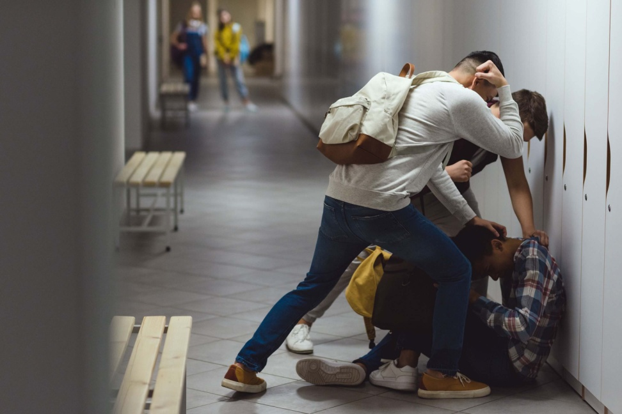
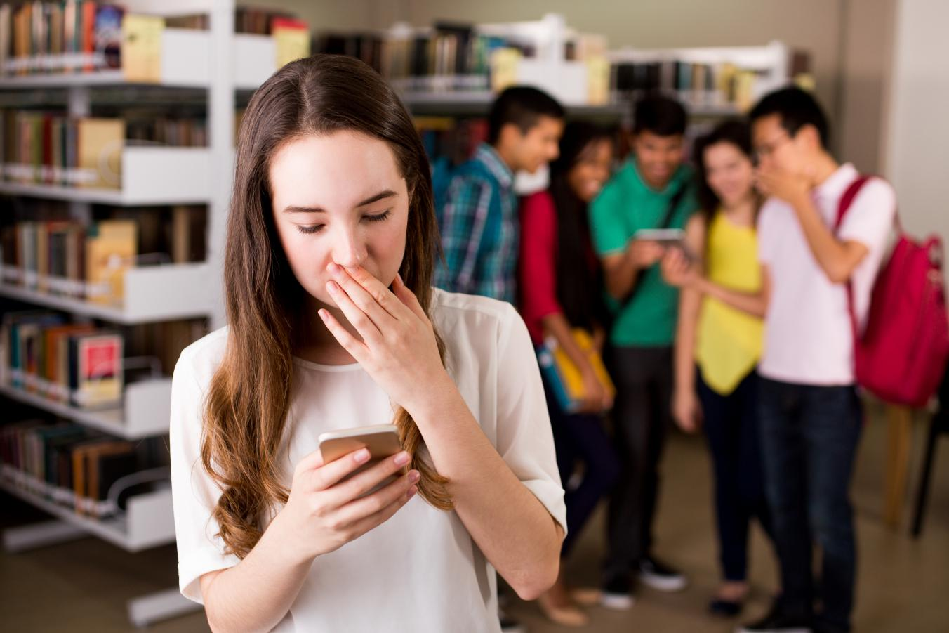
Буллинг VS Кибербуллинга

Slide 24
1. Буллинг – закрытая социальная система (скрыть+)
Кибербуллинг – открытая социальная система(скрыть-)
Жертва -агрессор
Позиция взрослых и школы
Преследователи, зрители
школа
жертва
родители
преследователи
агрессор

Slide 25
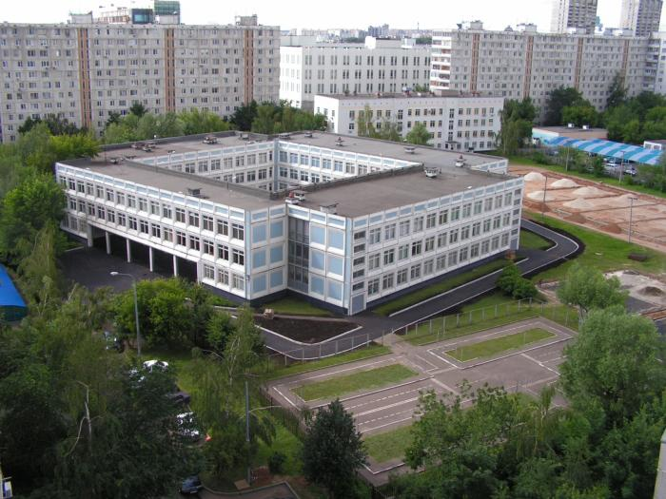

2. Территория

Slide 26
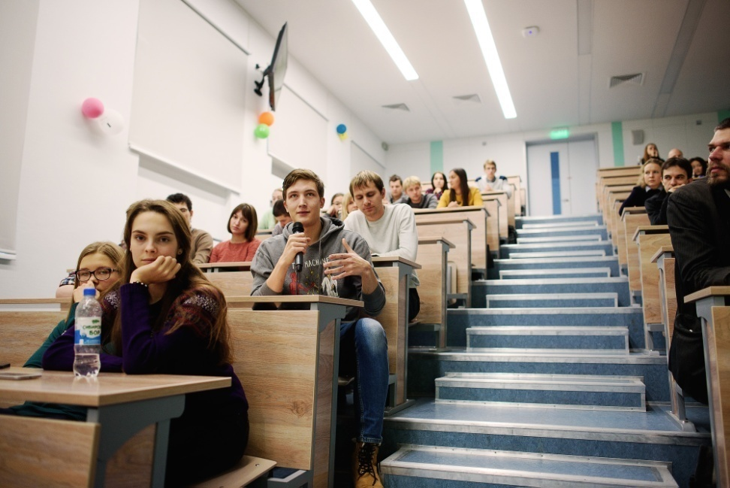

3. Аудитория

Slide 27
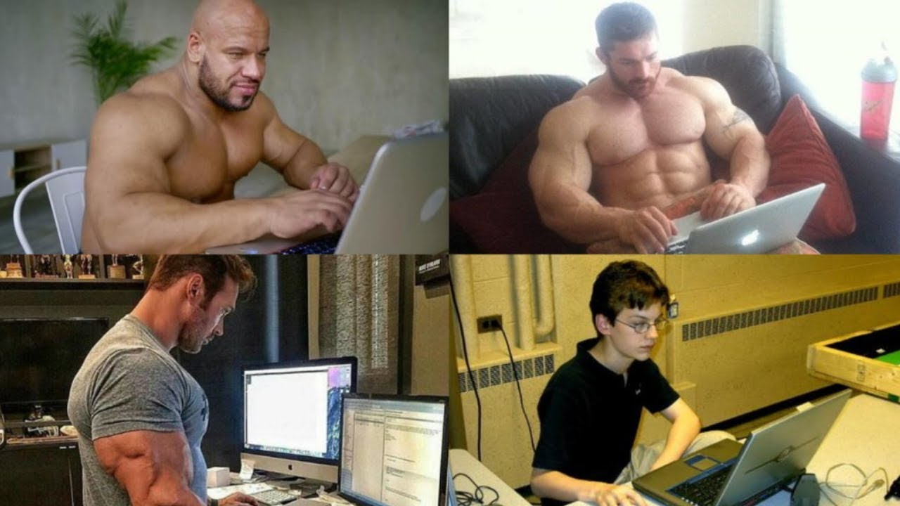
4. Трансформация жертвы в агрессора

Slide 28
Булли в кибербуллинге
«ангел мести» - ощущает себя правым, часто мстит за то, что сам оказался жертвой буллинга в школе
«жаждущий власти» - похож на традиционного преследователя со школьного двора, хочет контроля, власти и авторитета, однако может быть меньше и слабее сверстников, либо может вымещать свою злость и беспомощность, оказавшись в состоянии уязвимости, например, при разводе или болезни родителей
«противная девчонка» - может быть и девочкой, и мальчиком; занимается кибербуллингом ради развлечения, связанного с испугом и унижением других
«неумышленные преследователи» - включаются в кибербуллинг по инерции вслед за полученными негативными сообщениями о ком-то, часто в результате косвенной травли, в которую их вовлекают как свидетелей и соучастников (Aftab, 2011).

Slide 29
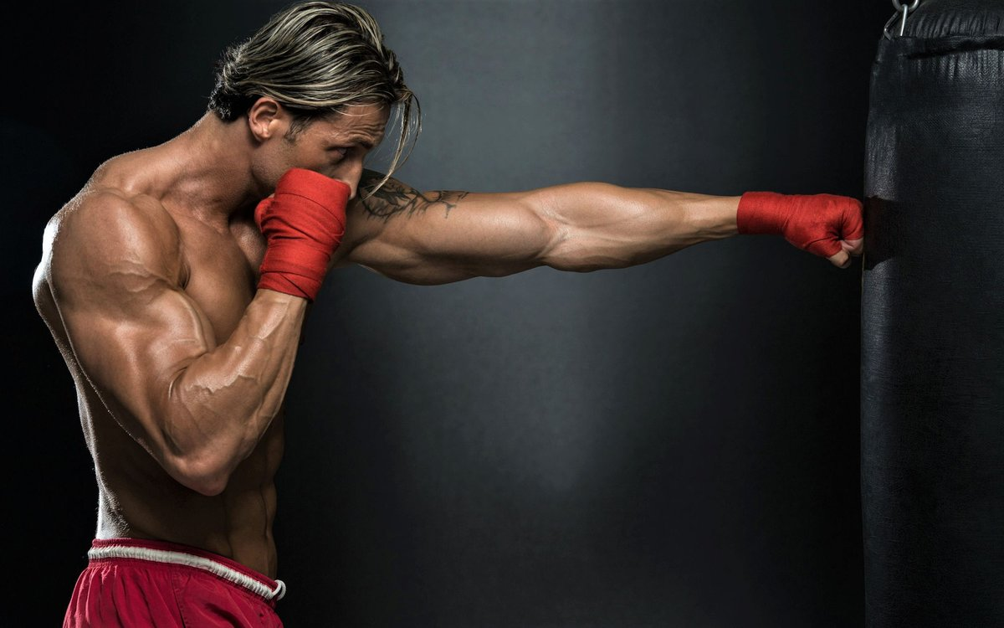

5. Половые особенности

Slide 30
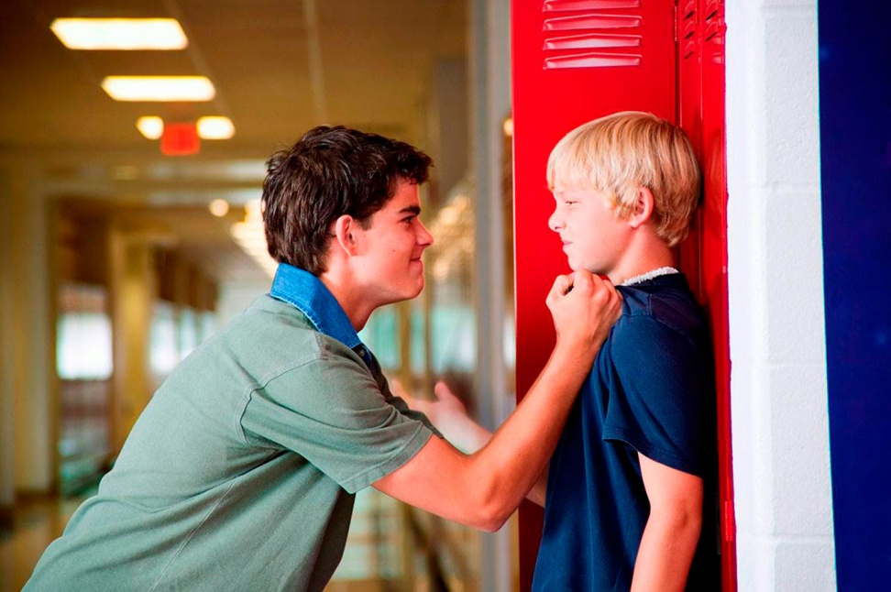
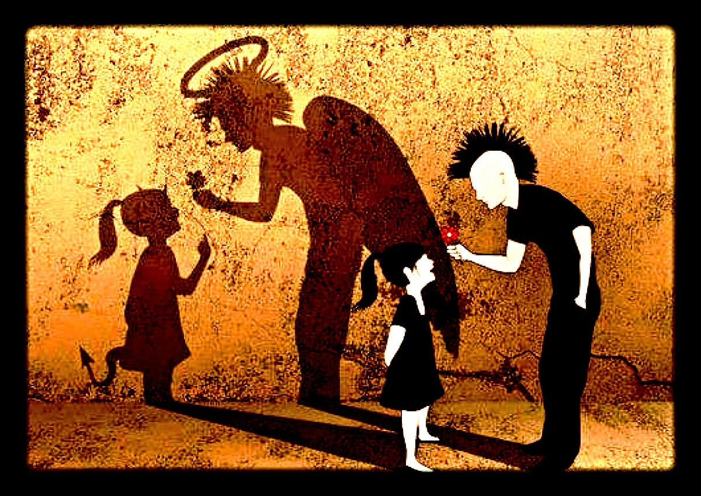
5. Узнаваемость, анонимность

Slide 31
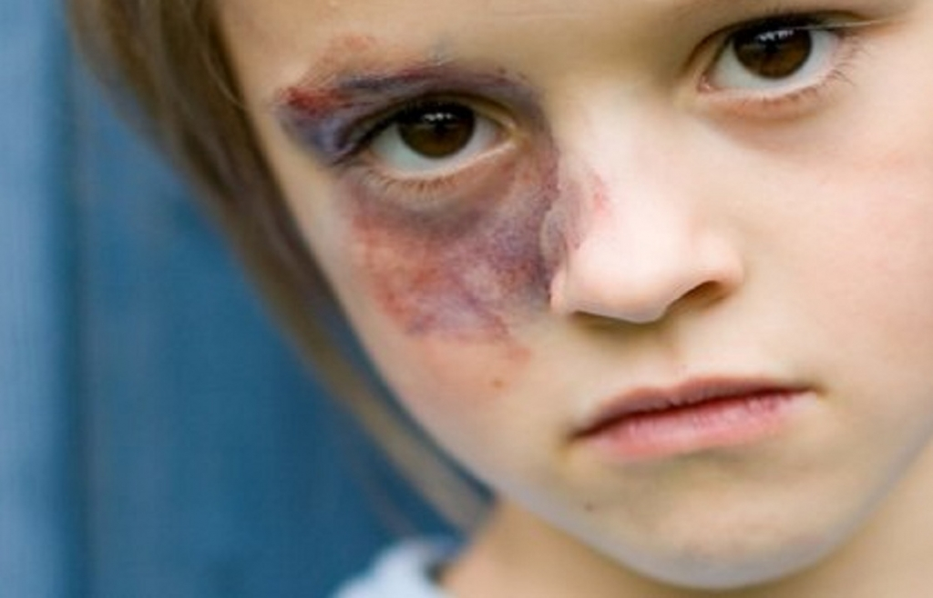

6. Следы

Slide 32
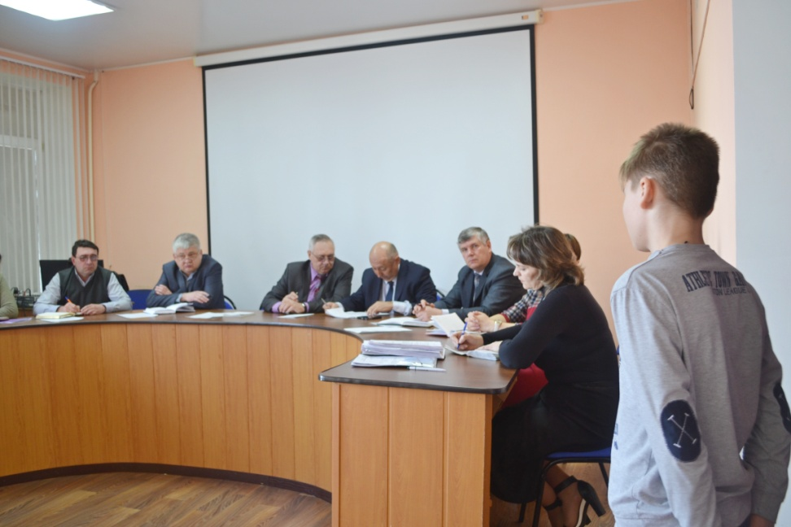
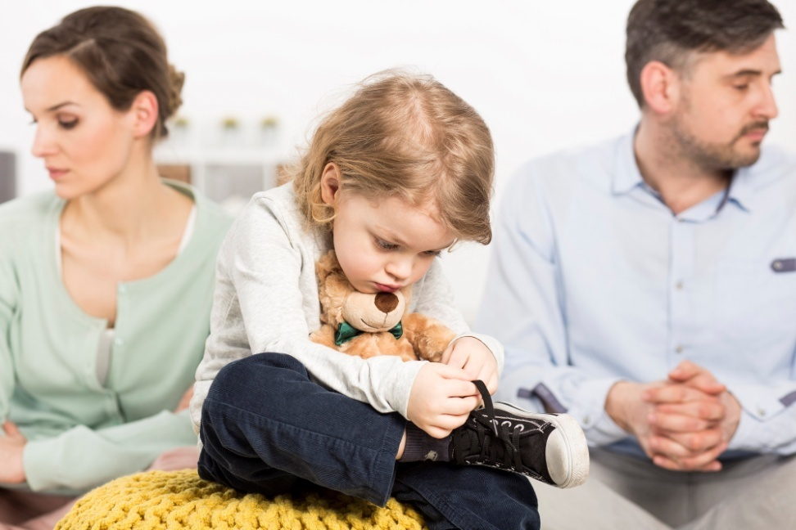
7. Доступность информации для школы, родителей

Slide 33
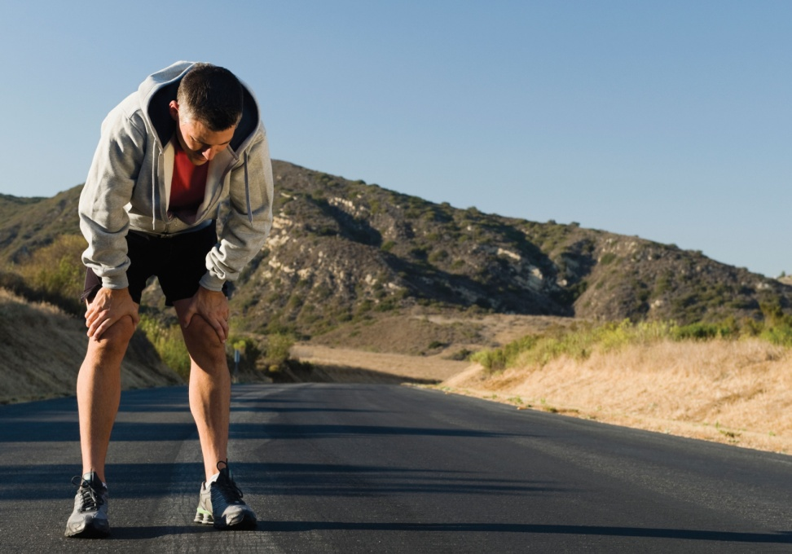
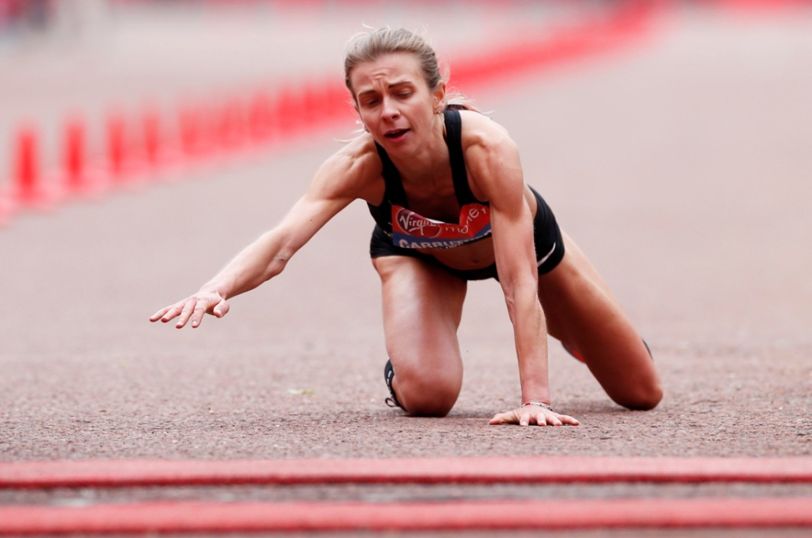
7. Интенсивность, длительность

Slide 34
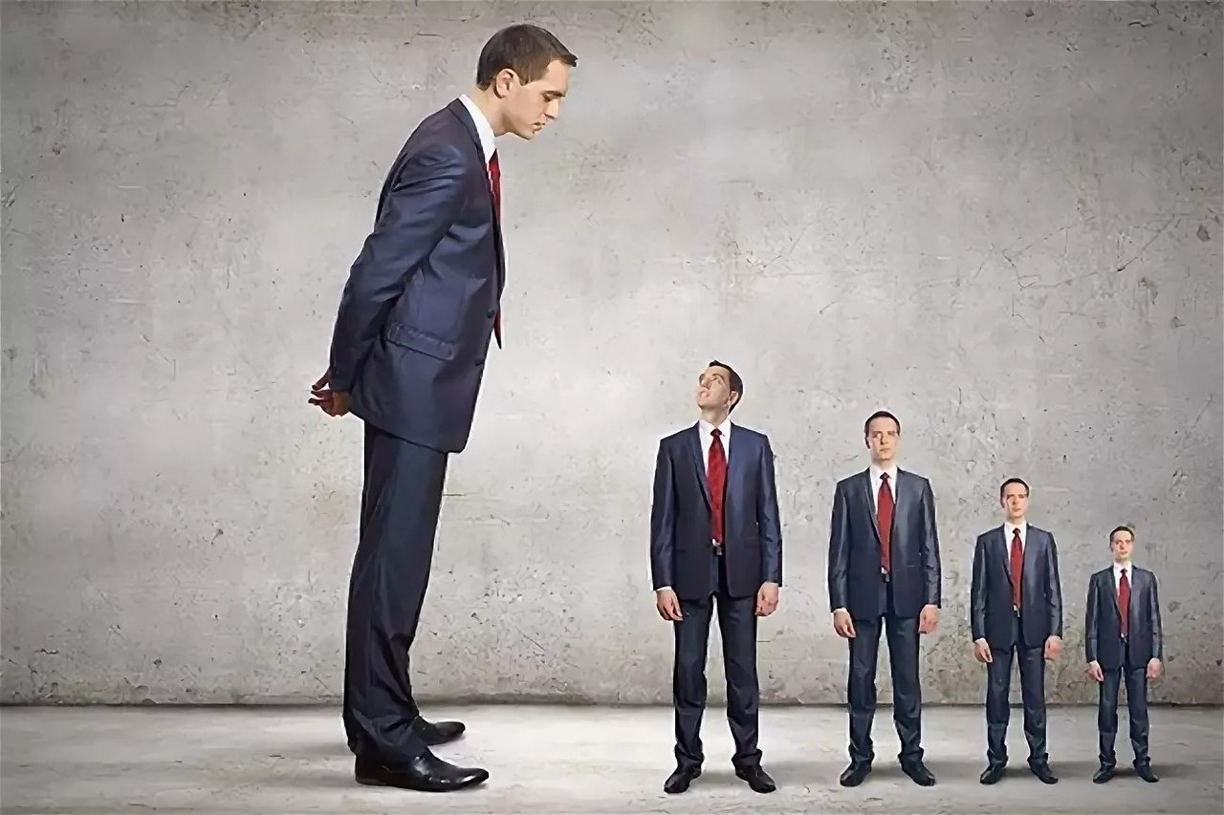

8. Для чего

Slide 35
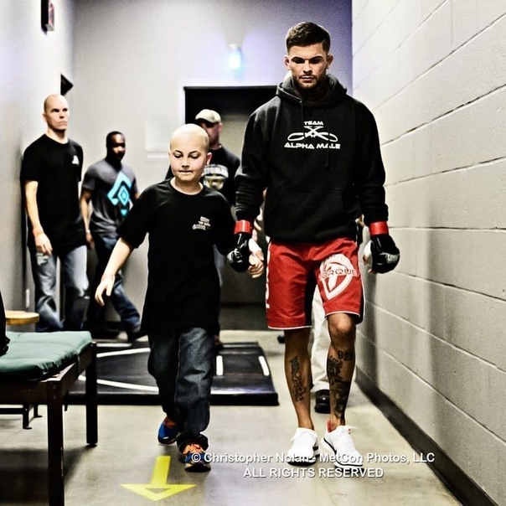

9. Защита

Slide 36


10. Закон

Slide 37

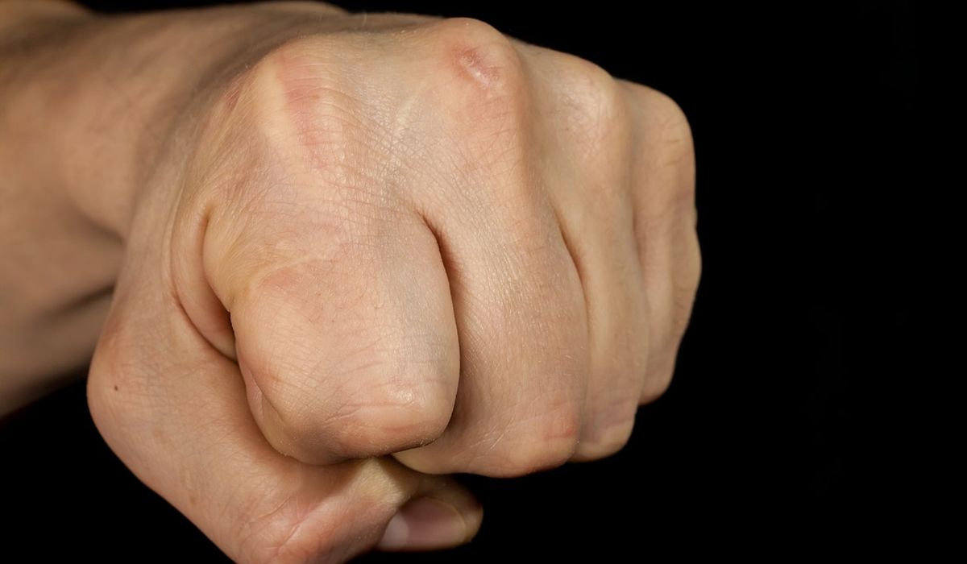
11. Содержание

Slide 38

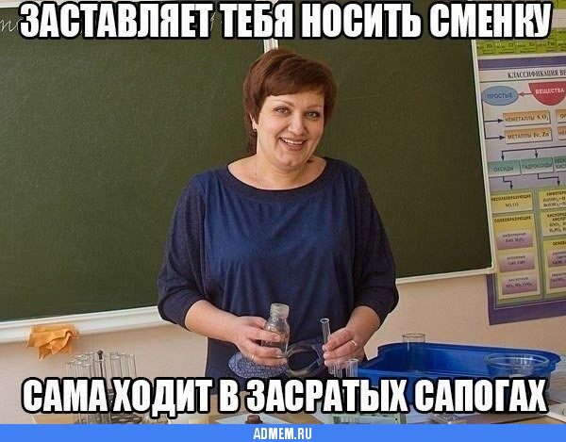
12. Роль учителя !

Slide 39
Реальность -Виртуальность
1.Территория агрессии чаще школа
2. Аудитория класс, параллель,курс
3. Агрессор легко вычисляем, имеет
физическое превосходство
4. Трансформация жертва-агрессор,
редко
5. Следы находятся легко (синяки,
переломы, рванная одежда,
испорченные вещи)
6. Знают взрослые (администрация
школы, родители)
7. У жертвы есть передышка
8. Уважение, страх
9. Защита – старший брат, сестра,
знакомый
10. Физическая агрессия, унижение.
1. Территория агрессии неограниченна
2. Аудитория неограниченна
3. Агрессором может быть, кто угодно.
Физические кондиции, навыки не дают
преимущества.
4. Трансформация жертва- агрессор,
часто
5. Следы найти трудно
(психологические изменения)
6. Не в курсе даже родители
7. У жертвы передышки нет (24/7)
8. Слава, популярность (лайки,
репосты)
9. Защиты нет
10. Чаще всего сексуальный контекст

Slide 40
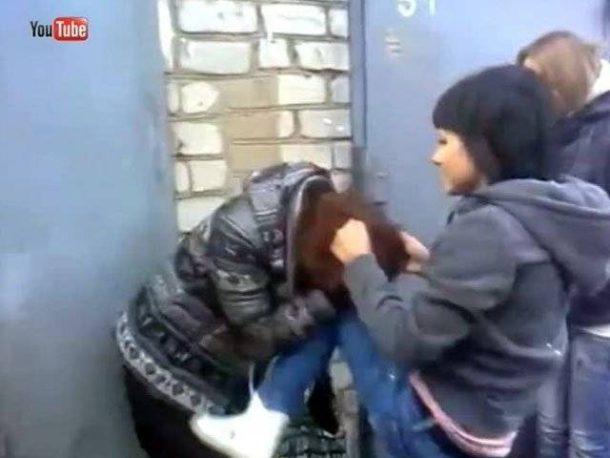
Современные тенденции

Slide 41
Классификация
Исключение (бойкот) из социально значимых групп
Домогательство – постоянная и умышленная травля при помощи оскорбительных или
угрожающих сообщений. Опасность в постоянном характере
Аутинг и диссинг – публичная публикация личной информации без согласия ребенка. Часто
сексуального характера.
Киберсталкинг – представляет реальную угрозу, задачи произвести личный
контакт (грумминг – сексуальная эксплуатация).
Фрейпинг и поддельные профили, обман, кетфишинг – кража профиля с
различными дальнейшими действиями.
Троллинг – намеренная провокация при помощи оскорблений или некорректной
лексики на интернет-форумах и в социальных сетях.
Грифинг - процесс троллинга и раздражения людей в компьютерных играх используя
разрушение, строительство и социальную инженерию
Хейтинг - негативные комментарии и сообщения, иррациональная критика в адрес
конкретного человека или явления, часто без обоснования своей позиции.
Флэйминг — это вспышка оскорблений, публичный эмоциональный обмен репликами,
часто разгорается в чатах и комментариях в социальных сетях. Так как это происходит публично,
большое количество людей могут спонтанно подключаться к оскорблениям одной из сторон
конфликта.

Slide 42
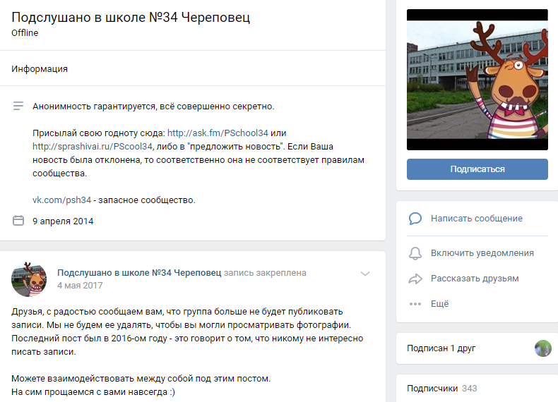
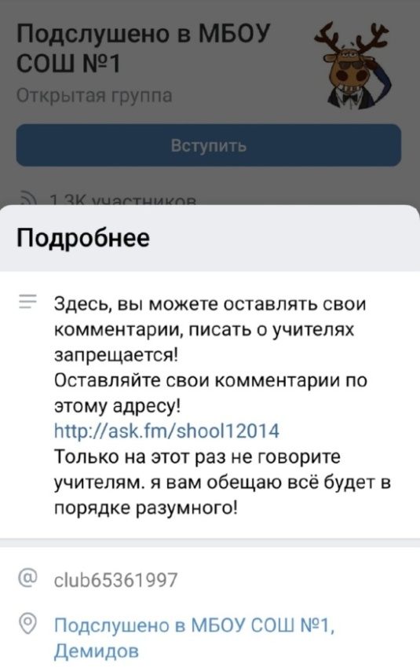
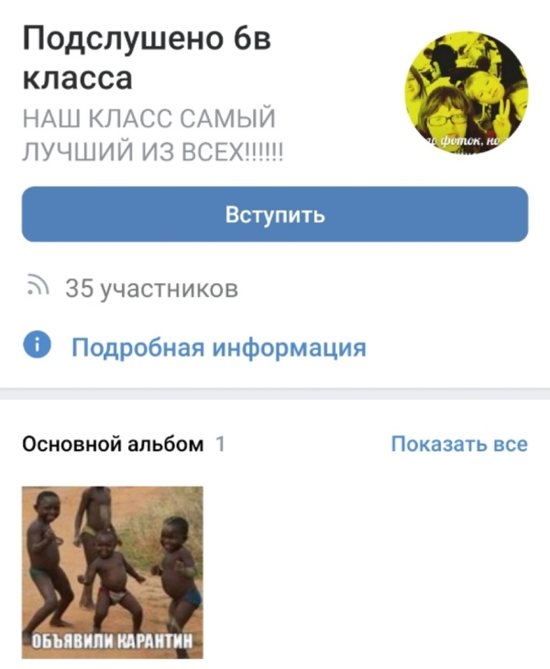
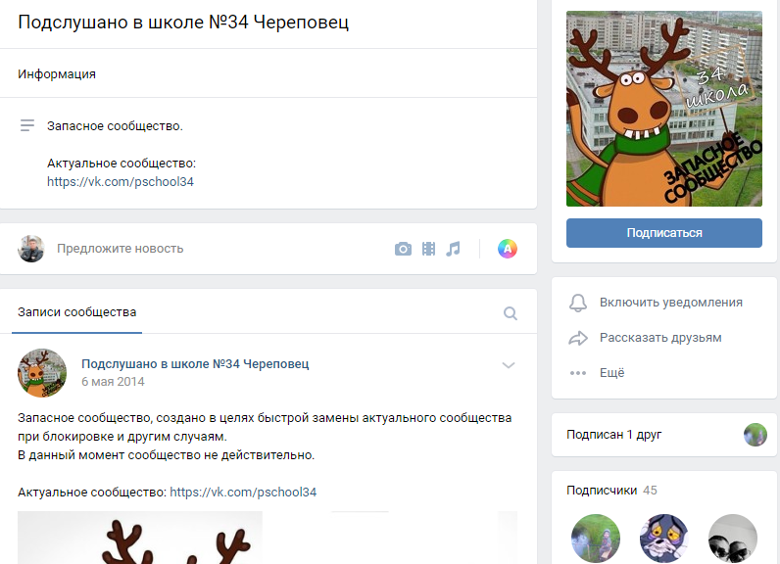
Исключение (виртуальный бойкот)

Slide 43
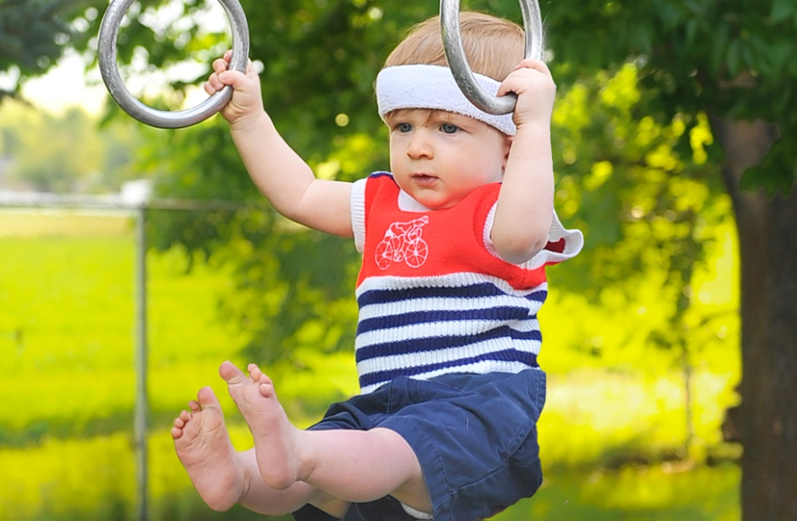



Исключение (виртуальный бойкот). Ребенок все равно не уйдет из интернета !

Slide 44


Домогательство, грумминг, секстинг, диссинг

Slide 45






Slide 46



Современные интернет юристы

Slide 47

Родительский аутинг
-с появлением соцсетей родителей всего мира захлестнула эпидемия, уже получившая название «sharenting» (комбинация английских слов to share – делиться и parenting – родительство).
-согласно недавним исследованиям, к пятому дню рождения современного ребенка его родители выкладывают в различные соцсети около полутора тысяч его изображений, начиная от черно-белого снимка УЗИ на двенадцатой, а то и на восьмой неделе беременности.
-в сентябре 2016 года 18-летняя девушка из Австрии подала в суд на родителей, чтобы заставить их удалить ее детские фото из Facebook. «У них не было ни стыда, ни границ… Им было наплевать, сижу я в туалете или лежу голая в кроватке, каждый момент моей жизни фотографировался и публиковался», – заявила тогда девушка в интервью одной из австрийских газет.
-до 50% изображений, которыми делятся друг с другом педофилы, взяты со страниц родителей этих детей в соцсетях.
-если французские мамы или папы все же опубликовали снимки, не получив предварительно согласия детей, им грозит до года тюрьмы или штраф размером в 45 тысяч евро

Slide 48
Родительский аутинг
1. Сначала думайте, потом публикуйте.
2. Откажитесь от обидных снимков.
3. Проверьте настройки.
4. Отключите геотеги. Убедитесь, что эта функция отключена, особенно если вы
выкладываете снимки не дома, а, к примеру, на прогулке.
5. Пользуйтесь цифровыми «водяными знаками». Это позволит повысить степень
защиты детских фотографий от нежелательного копирования.
6. Снижайте качество кадров.
7. Следите за тегами.
8. Договоритесь с членами семьи и друзьями. Выработайте правила, которые позволят
избежать ситуаций, когда кто-то из родственников или друзей поделился фотографией
ребенка без вашего ведома или согласия.
9. Спросите согласия у своих детей.
https://deti.mail.ru/article/kakie-detskie-foto-ne-stoit-vykladyvat-v-socseti/?from=compilation

Slide 49
Кто займется воспитанием Ваших детей!
Реальная жизнь
-Я
-семья
-друзья
-знакомые
-другие взрослые
-незнакомые люди
Виртуальная жизнь
-Я
-друзья
-виртуальные друзья
-знакомые
-семья
-другие взрослые

Slide 50

Фрейпинг и поддельные профили, обман, кетфишинг

Slide 51

Хеппислепинг. Шок-контент.
Девушки из опекаемых семей
Подростки из социально не
благополучных семей
Семьи, где воспитанием часто
занимаются люди старшего поколения
(бабушки, дедушки)

Slide 52

Троллинг – вербальная агрессия
Троллинг -форма социальной
провокации или издевательства в
сетевом общении, использующаяся как
персонифицированными участниками,
заинтересованными в большей
узнаваемости, публичности, эпатаже,
так и анонимными пользователями без
возможности их идентификации.

Slide 53

Хейтинг. Флейминг. Грифинг.

Slide 54
Уроки троллинга для чайников. 19 советов начинающему троллю.
1. Никогда не отвечай прямо на поставленный вопрос и не раскрывай полностью свою позицию.
Так ты оставишь себе больше места для отступления, сказав «я имел в виду совсем не это».
2. Помни — оппонент всё время должен доказывать, что он не верблюд. Если он будетдоказывать
любую ерунду, то у него не будет времени разоблачать тебя и зрителям будет казаться, что ты
ведёшь.
3. Никогда не спорь с другим троллем. Если у тебя есть выбор на чей пост отвечать, выбирай
новичков, которые наивно пытаются разговаривать с тобой, как с вменяемым человеком. Они
самые лёгкие жертвы, и ты не можешь им проиграть.
4. К троллю не липнет грязь. Что бы тебе ни писали, всегда оставайся бодрым, невозмутимым и
лощёным. Это бесит.
5. Не занимайся примитивной грубостью и флеймом. Едкие насмешливые подколки в сто раз
обиднее. К тому же модератор не найдёт предлога заткнуть тебе рот, как бы ему этого ни
хотелось.
6. Если в посте оппонента 90 % неотразимых аргументов на которые нечего возразить,
проигнорируй их. Затем найди слабое место в оставшихся 10 % и раскрути его.
7. Если тебя поймали на подтасовке или ошибке, делай вид, что ничего не случилось и переведи
спор на другую тему, где ты можешь захватить инициативу. Никогда не признавай своих ошибок, не
оправдывайся и не защищайся — это недостойно настоящего тролля.
8. Создавай своим постам ореол самоочевидности. Фразы «любому известно, что…», «только дурак не
знает, что…», «давно выяснили, что…» творят чудеса.

Slide 55
9. На свете нет абсолютно бесспорных истин, поэтому тролль любой пост может повернуть против оппонента:
если кто-то высказывает экспертную оценку — скажи, что это лишь его мнение;
если тебе приводят какие-либо факты — скажи, что источник недостоверен;
если говорят, что дважды два четыре — ответь, что это не аргумент.
10. Одна из лучших тактик — довести оппонента до бешенства (у хорошего тролля это получается без труда), а
когда появится хоть малый намёк на флейм, оскорблено заяви, что у оппонентов кончились аргументы и они
перешли на личности.
11. Другой хороший приём — апеллировать к уму оппонента. «Ты же умный человек и сам понимаешь, что…»
Если он всё-таки возразит, всем покажется, что он сам признал, что он идиот.
12. Если тебя прижали к стенке, демонстративно зевни и скажи: «Всё это полная чушь. Я считаю, что…».
Аргумент «всё это чушь» принципиально неопровержим.
13. Фраза: «Оппоненты так и не привели никаких доказательств» — лучший друг тролля. Не бойся использовать
её, даже если неопровержимые доказательства были в каждой строке.
14. Не бойся с наглой мордой заявлять, что белое — это чёрное, а чёрное — это белое. Как ни странно, доказать
обратное очень тяжело.
15. Для тролля нет чинов и званий. Ссылка на чей-либо авторитет никогда не является доказательством и может
быть развенчана простым «А своих собственных мыслей у Вас нет?».
16. Запомни, что слово «обоснуй» является грубым ругательством. Если тебя обозвали «обоснуем», заяви в
ответ, что всё уже было сказано раньше, и что оппоненты не умеют читать твои посты.
17. Никогда не заканчивай спор первым. Дождись, когда оппоненты поймут, что с тобой говорить бесполезно и
свалят, а потом заяви о своей победе.
18. Если тебе нечего сказать, цитируй bash.org.ru, udaff.com, известные блоги в ЖЖ. Это очень круто и вызывает
уважение. Возьми две или три фразы и повторяй их постоянно.
19. И, наконец, последнее… Помни, все вокруг знают, что ты — тролль. Поэтому Вас не должно заботить их
мнение. Все это ты делаешь, чтобы подняться в своих глазах, а не в чужих.

Slide 56
Бытовая классификация
1. Бешеный Поджигатель этот тролль любит создавать проблемы исключительно для своего развлечения.Если не получает нужной реакции,то сжигает всех на
пути. Выбешивает чем больше,тем лучше народа.
2. Педантичный Грамматический Тролль этому троллю все-равно о чем речь или дискуссия.Он цепляется к одному не правильно написанному слову и выносит
мозг.
3. Плакса - тот тролль не любит когда его обижают.Уходит,вернее пропадает на несколько дней,а потом вновь появляется,уже без слез.Плакса любитель
жаловаться на Вас и другихему "неугодных" пользователей модератору, и клянется, что добьется, чтобы Вас забанили.
4. Тролль Никогда-Не-Откажусь, Никогда-Не-СдамсяС этим троллем бороться бесполезно.Тролль всегда прав.Он будет биться до смерти, чтобы доказать свою
правоту.
5. Сталкер Путешественник во Времени-этот тролль любитель проверять каждый пост, который Вы вообще когда-нибудь писали,пусть даже год назад.И пока он
не найдет Ваше глупое высказывание не успокоиться.А потом будет цитировать Ваши старые посты, чтобы дискредитировать Вас.
6. Подросток ЛамерЭтот тролль отвечает всегда умными выражениями,прямо зачитаешься,рассуждает как психолог.К примеру: Я знаю, ты есть, но что есть я?
(Иногда это может и зрелый мужчина просто по-другому не умеет рассуждать).
7. Самокормящийся ТролльЭтот тролль будет спорить, даже когда все будут говорить,что он не прав. Он часто меняет ники,создает новые, чтобы доказать как
он обожаем и любим.
8. Усталый НенавистникЭтому троллю исключительно от скуки нравится создавать проблемы. Его посты,как правило мерзкие и отвратительные.Цель одна:
сорвать злость на незнакомце. В арсенале темы: гомофобия,расизм, сексизм, и религиозная нетерпимость.
9. Неля ОтрицаловаЭто вечно недовольный тролль.Отрицает любой пост, независимо от содержания. Может создать несколько аккаунтов, чтобы
отрицать,отрицать,отрицать Вам ваши высказывания.
10. Тролль РаспространительЭтот тролль известный как Нарушитель Правил Ресурсов.Этот "псих" найдет Вашу персональную информацию и сможет
распространит ее на ресурсе.Но,как правило для этого его надо разозлить.А злость наступит,если вы будите кого-то защищать.
11. Грязный Крикун Про этого тролля могу сказать просто,чтобы его услышали и прочитали он ПЕЧАТАЕТ ВСЕ ЗАГЛАВНЫМИ БУКВАМИ.
12. Белый Рыцарь Этот тролль,пожалуй самый безобидный.Если ему показалось, что кто-то кого-то вдруг обижает, то он вступает в поединок за честь и
достоинство обиженного.
13. ЭкспертТролль-эксперт ходячая энциклопедия,знает все обо всем. Очень любит делиться своими знаниями. Он юрист, врач, депутат и прочее, хотя в
реальности безработный и временно живущий у своей мамы.
14. Плохиш Тролль "заподлист" ему нравится портить людям день. К примеру на кинофоруме он обязательно расскажет концовку фильма («А убивал всех –
сосед!»).
15. Мошенник Этот тролль известен еще и как "Романтический Аферист". Ему доставляет удовольствие отнимать у Вас деньги или самоуважение. Если кто-то из
Ваших друзей предупредит Вас, что что-то выглядит очень подозрительно, то будьте аккуратней!
16. ФлудерТролль - Флудер пытается завалить како-нибудь форум.Для этого он размещает одни и те же "ламерские словечки" (ржунимагу, аццкий сотона).Пишет
их постоянно.
17. ЛжецЭто самый распространенный тролль. Ему нравится флиртовать с глупыми девочками школьницами,при этом делая вид, что он романтик и 20-летний
поэт. Разоблачить просто - договоритесь о свидании в реале.
18. СталкерТролль Сталкер по-настоящему самый опасный тролль.Он может взломать Ваш компьютер. Разместит в Интернете Ваш идентификационный код и
сможет найти Вас в реальной жизни.

Slide 57




Кому Вы доказываете? !

Slide 58


Политическое использование троллей

Slide 59
Профилактическая работа
Первичная профилактика – широкая информирование.
Вторичная профилактика – работа с группами риска.
Третичная профилактика(реабилитация) –предотвращение рецидивов.
Универсальная профилактика направлена на предупреждение возникновения
Селективная профилактика носит избирательный характер и ориентирована
на лиц, входящих в группы риска.
Антикризисная профилактика направлена на предупреждение дальнейшего
развития процесса.
Индикативная профилактика направлена на предупреждение рецидивов и
повторных действий.

Slide 60


Точки профилактики у детей и родителей

Slide 61


Анонимность для детей и настройки приватности для родителей

Slide 62
Законодательная база
Факт издевательств и оскорблений (троллинга, как это называют пользователи
интернета) в социальных сетях теперь можно заверить у нотариуса, что позволит
запустить судебный процесс. По словам представителей ФНП, документ необходим, чтобы
оскорбленный смог попытаться выиграть иск о компенсации морального вреда.
Истец сможет отсудить у оскорбителей минимум 15 тыс. рублей. Максимальная сумма
иска законодательно не закреплена, ее можно установить на любом уровне. По словам
юристов, судебная практика в этом вопросе единообразна и складывается в пользу
истцов. Но всегда нужно иметь в виду, что доказать факт распространения, нотариально
удостоверив страницу в интернете, всего лишь часть дела, основная сложность в делах
данной категории — доказать, что интернет-страница принадлежит конкретному лицу, и
определить круг ответчиков. В случае если действия одного пользователя Сети против
другого носят именно оскорбительный характер или призваны очернить его репутацию и при
этом используются заведомо ложные сведения, то, действительно, наказание может
последовать: по статье 5.61 КоАП за оскорбления для физлиц предусмотрен штраф в
размере 3–5 тыс. рублей. Стоимость услуг нотариуса в данном случае начинается от 3,1
тыс. рублей — 3 тыс. рублей стоит одна описательная страница протокола (где нотариус
указывает, на какие страницы в соцсетях он заходил, что там видел). Скриншоты страниц в
Facebook, «ВКонтакте», «Одноклассниках» являются приложениями к протоколу и стоят
100рублей за страницу. http://izv*estia.ru/

Slide 63

Законодательная база

Slide 64
ЗАКОНОДАТЕЛЬНЫЕ ИНИЦИАТИВЫ И АКТЫ
Закон Яровой – Интернет-отрасль затронет непосредственно две статьи закона, согласно которым компании и операторы должны хранить все данные о звонках и сообщениях россиян и декодировать переписки, зашифрованные Интернет-сервисами
Уголовная ответственность за жестокое обращение с животными
Закон о противоправном поведении на транспорте (борьба с распространением различных форм деструктивного поведения)
Уголовная ответственность за доведение, склонение и пропаганду суицидального поведения (борьба с группами смерти и суицидальными квестами)
Закон об анонимайзерах (вербовка в террористические и экстремистские организации)
Административная ответственность за травлю в Интернете
Закон о фейковых новостях

Slide 65

Что делать?

Slide 66

Что делать?

Slide 67


Что делать?

Slide 68

Что делать?

Slide 69

Что делать?

Slide 70

Что делать?

Slide 71
Что делать?
Техническая
Психологическая
Родительский контроль
Настройки приватности
Аккуратная работа с
персональными данными
Контроль страниц,
мессенджеров, приложений
Чувствовать эмоциональное
состояние ребенка
Интересоваться делами в школе
Знать интересы, увлечения,
основные молодежные течения в
которых может состоять ребенок
Помогать и понимать, а не осуждать
и запрещать
Не принимать эмоциональные
решения при разборках
Говорить с ребенком о добре и зле на
понятном для его возраста языке.
Держать связь с учителем,
администрацией школы

Slide 72
Не спешить и не давить. Основа общения это доверие
На страх преследования у ребенка накладывается страх лишения доступа к сети. Для многих родителей, узнавших, что их ребенок подвергается электронному насилию, первым шагом является лишение ребенка возможности пользоваться компьютером или сотовым телефоном. Хотя это кажется логичным способом остановить поток сообщений от преследователя, для ребенка страх лишения компьютера превышает даже страх от продолжения травли, поскольку отсутствие доступа к электронной коммуникации в большой степени аннулирует его социальную жизнь. Поэтому дети часто скрывают факты электронного преследования. Лишение ребенка технологических приспособлений — это дополнительное наказание пострадавшего.

Slide 73




Рекомендации для педагогов. Лекции и тренинги для детей и родителей – конфликт, агрессия, виктимность, буллинг.

Slide 74
Рекомендации для педагогов. Центр «Альгис». Ставрополь. Лекции для родителей и педагогов.
1.Моббинг и буллинг в подростковой среде как социально-психологическое
явление.
2. Феномен кибербуллинга и его социальная профилактика.
3. Психологические маркеры выявления интернет-зависимости
несовершеннолетних.
4. Психологические маркеры выявления жертвенного поведения у
несовершеннолетних.
5. Психологические маркеры выявления признаков моббинга и буллинга в
поведении несовершеннолетних.
6. Как защитить ребенка от кибертравли.
7. Школьная травля ребенка: причины, условия, способы выявления.
8. Психологические причины формирования жертвенного поведения у
несовершеннолетних.
9. Психологические причины формирования агрессивного поведения у
несовершеннолетних.
10. Кибербуллинг учителей: причины и способы защиты.

Slide 75



Учителя тоже люди
«Следственный комитет России (СКР) предупредил о новой проблеме, с которой столкнулось образовательное сообщество при переходе к дистанционному обучению в условиях распространения коронавирусной инфекции,— онлайн-издевательстве над педагогами. Представители ведомства совместно с Министерством просвещения намерены отслеживать в социальных сетях такие материалы и привлекать распространителей к ответственности. При этом конкретизировать по просьбе “Ъ”, какие именно действия станут предметом правового анализа и какая ответственность ждет нарушителей, в СКР не стали. Мнения педагогов разделились: одни приветствуют внимание правоохранителей к проблеме буллинга учителей, другие просят их не вмешиваться в отношения с учениками.»
https://www.kommersant.ru/doc/4327789

Slide 76


С КЕМ МОЖНО ВСТРЕТИТЬСЯ В ИНТЕРНЕТЕ? Анонимность и безнаказанность
Интернет-ХАМЫ (Тролли) провоцируют на необдуманные поступки и необоснованную агрессию.
Троллинг – травля (незаконно)
Ответственности есть:
ст. 129 – Клевета (до 5 лет лишения свободы);
ст. 130 – Оскорбление (до 3 лет лишения свободы)
Главная защита - не кормить тролля.

Slide 77
Психологические причины травли
Страх: чтобы не стать жертвой травли чаще примыкают к активной,
предположительно сильной группе коллектива.
Завоевание признания: потребность «выделиться», быть на виду, завоевать
влияние и престиж в группе.
Межкультурные конфликты: национальные различия в культуре, в
традициях, в языке, нетипичная внешность.
Скука: например, от скуки негативно прокомментировать чью-либо
фотографию.
Демонстрация силы: потребность показать своё превосходство.
Комплекс неполноценности: возможность «уклоняться» от комплекса или
проецировать его на другого. Большая вероятность стать причиной
насмешек из-за чувства своей ущербности.
Личностный кризис: разрыв любовных отношений, дружбы, чувство
ненависти и зависти, неудачи, провалы, ошибки.

Slide 78

Источники и ссылки
Сайты и ресурсы в интернете:
Травли нет
https://vk.com/travlinet
Фонд развития интернета
http://www.fid.su/
Интернет журнал «Киберпсихология»
http://cyberpsy.ru/
Профилактика нехимических видов
зависимости
https://vk.com/nxz_35
Книги и авторы:
Дэвид А. Лэйн Школьная травля
Евгений Ильин «Психология агрессивного
поведения»
Н.В.Двоскина «Травля в детском коллективе»

Slide 79




Команда проекта «Кибербуллинг»

Slide 80
Спасибо за внимание!!!
Контакты: Автономная некоммерческая организация «Центр информационной безопасности в сети Интернет «Защита»»
Вологодская область, г. Череповец, ул. Олимпийская, д.77, оф.120
E-MAIL afanas1358@mail.ru
Группа ВК: Профилактика нехимических видов зависимости (vk.com/nxz_35)
Группа Фейсбук: Профилактика нехимических видов зависимости
(www.facebook.com/nxz35/)

